Slide 1
Perpetuum mobile 6 Boden, Švedska
Izradili: Mihael Matanović, Dino Merunka, Mihael Šolaja i Ivica Žugčić

Slide 2
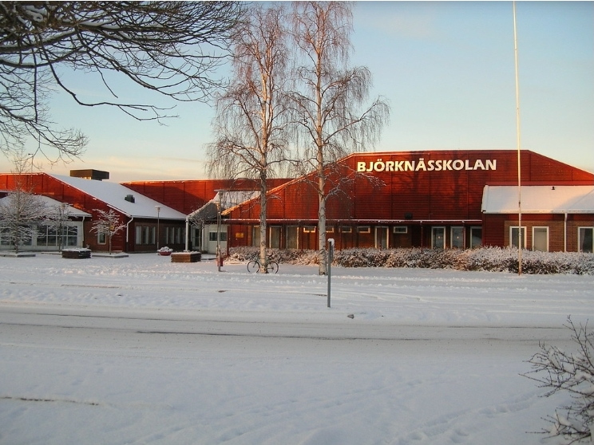
Obilazak škole björknäsgymnasiet
Deset profesionalnih smjerova, svaka ima svoju radionu gdje učenici vježbaju i uće nove vještine za budućnost

Slide 3
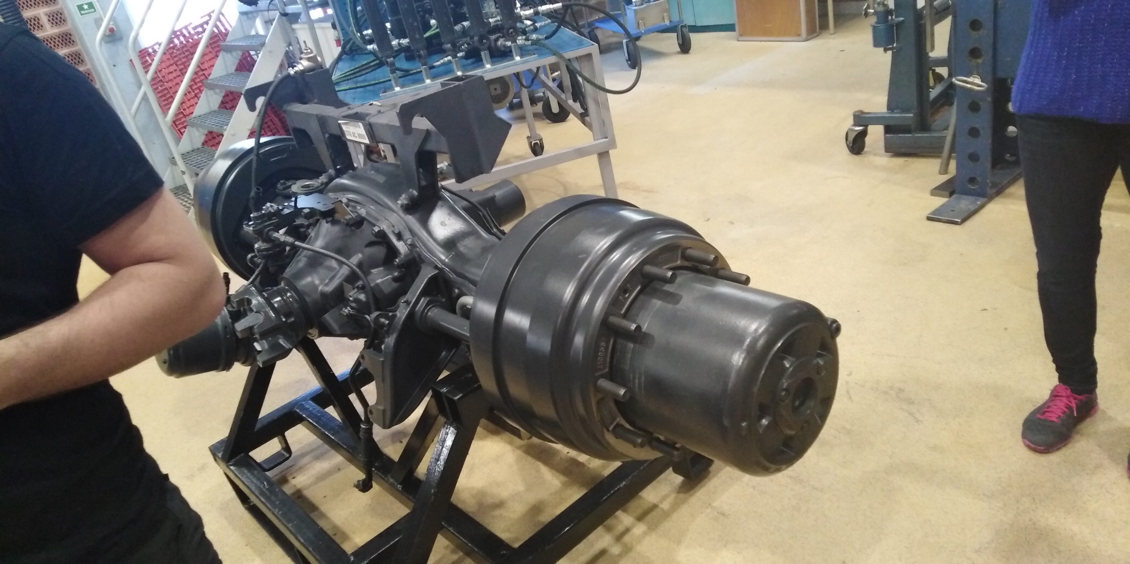
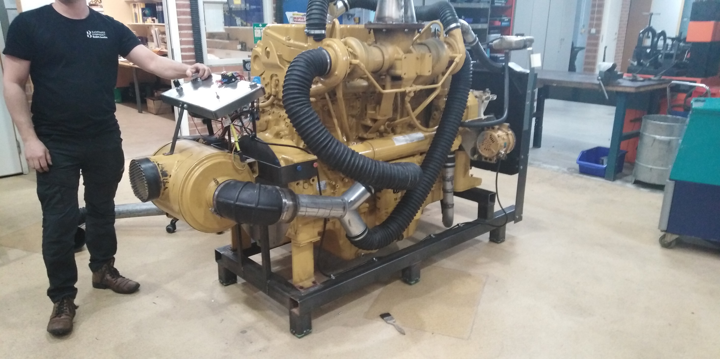
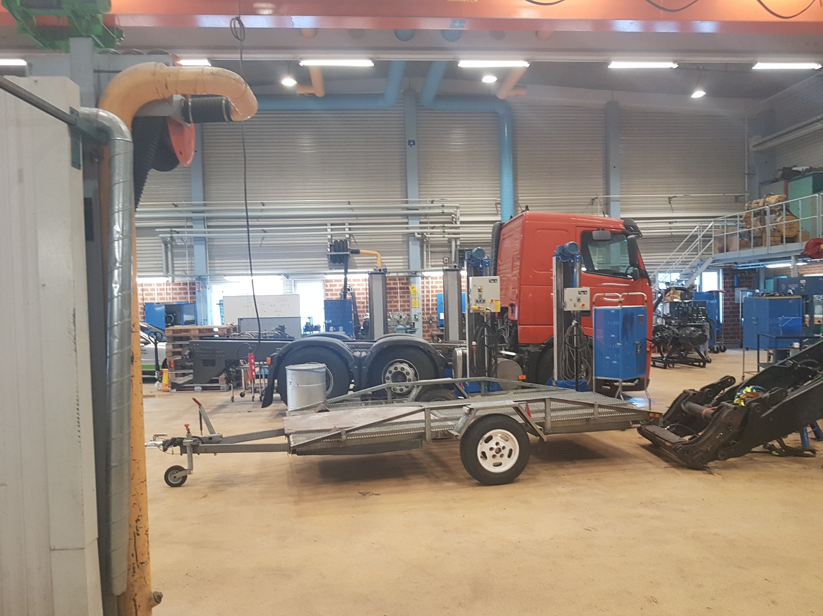
Posjetili smo i radionice u kojima su učenici škole Bjorknas Gymnasiest obavljali praktičnu nastavu.

Slide 4
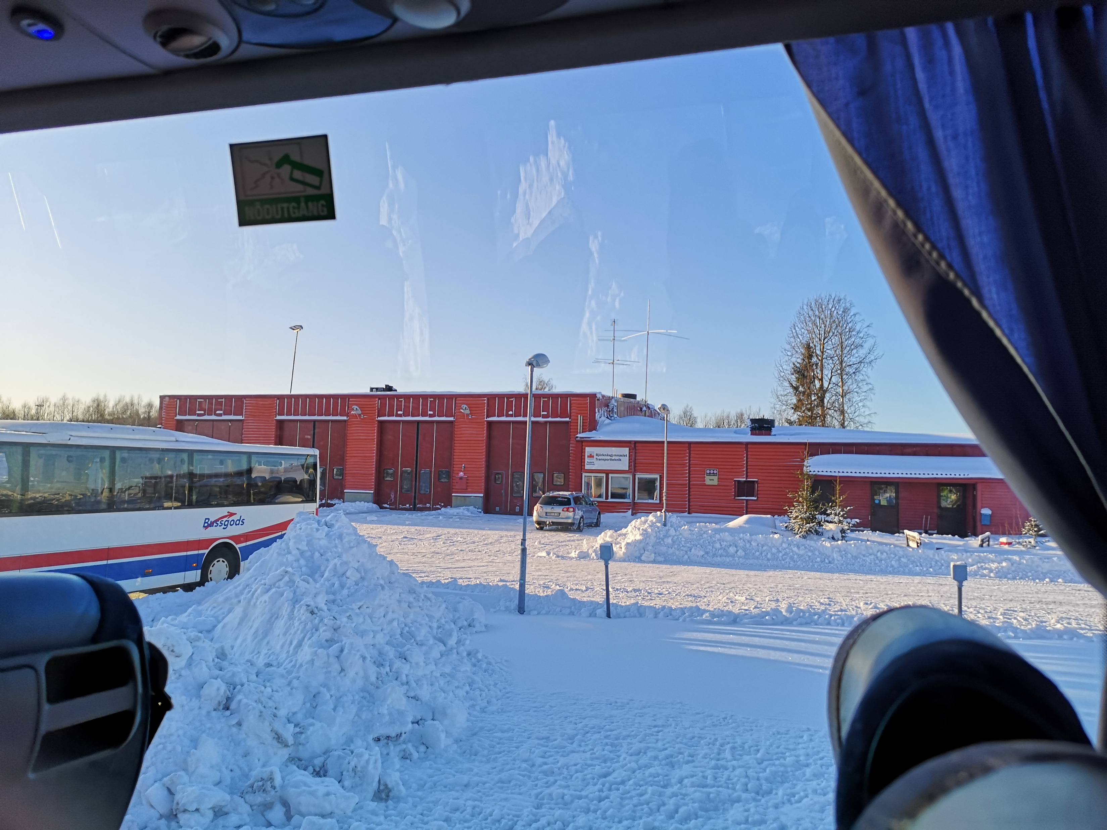
Praktičnu nastavu smo obavljali u Bjorknasgymnasiet Transporttknik

Slide 5
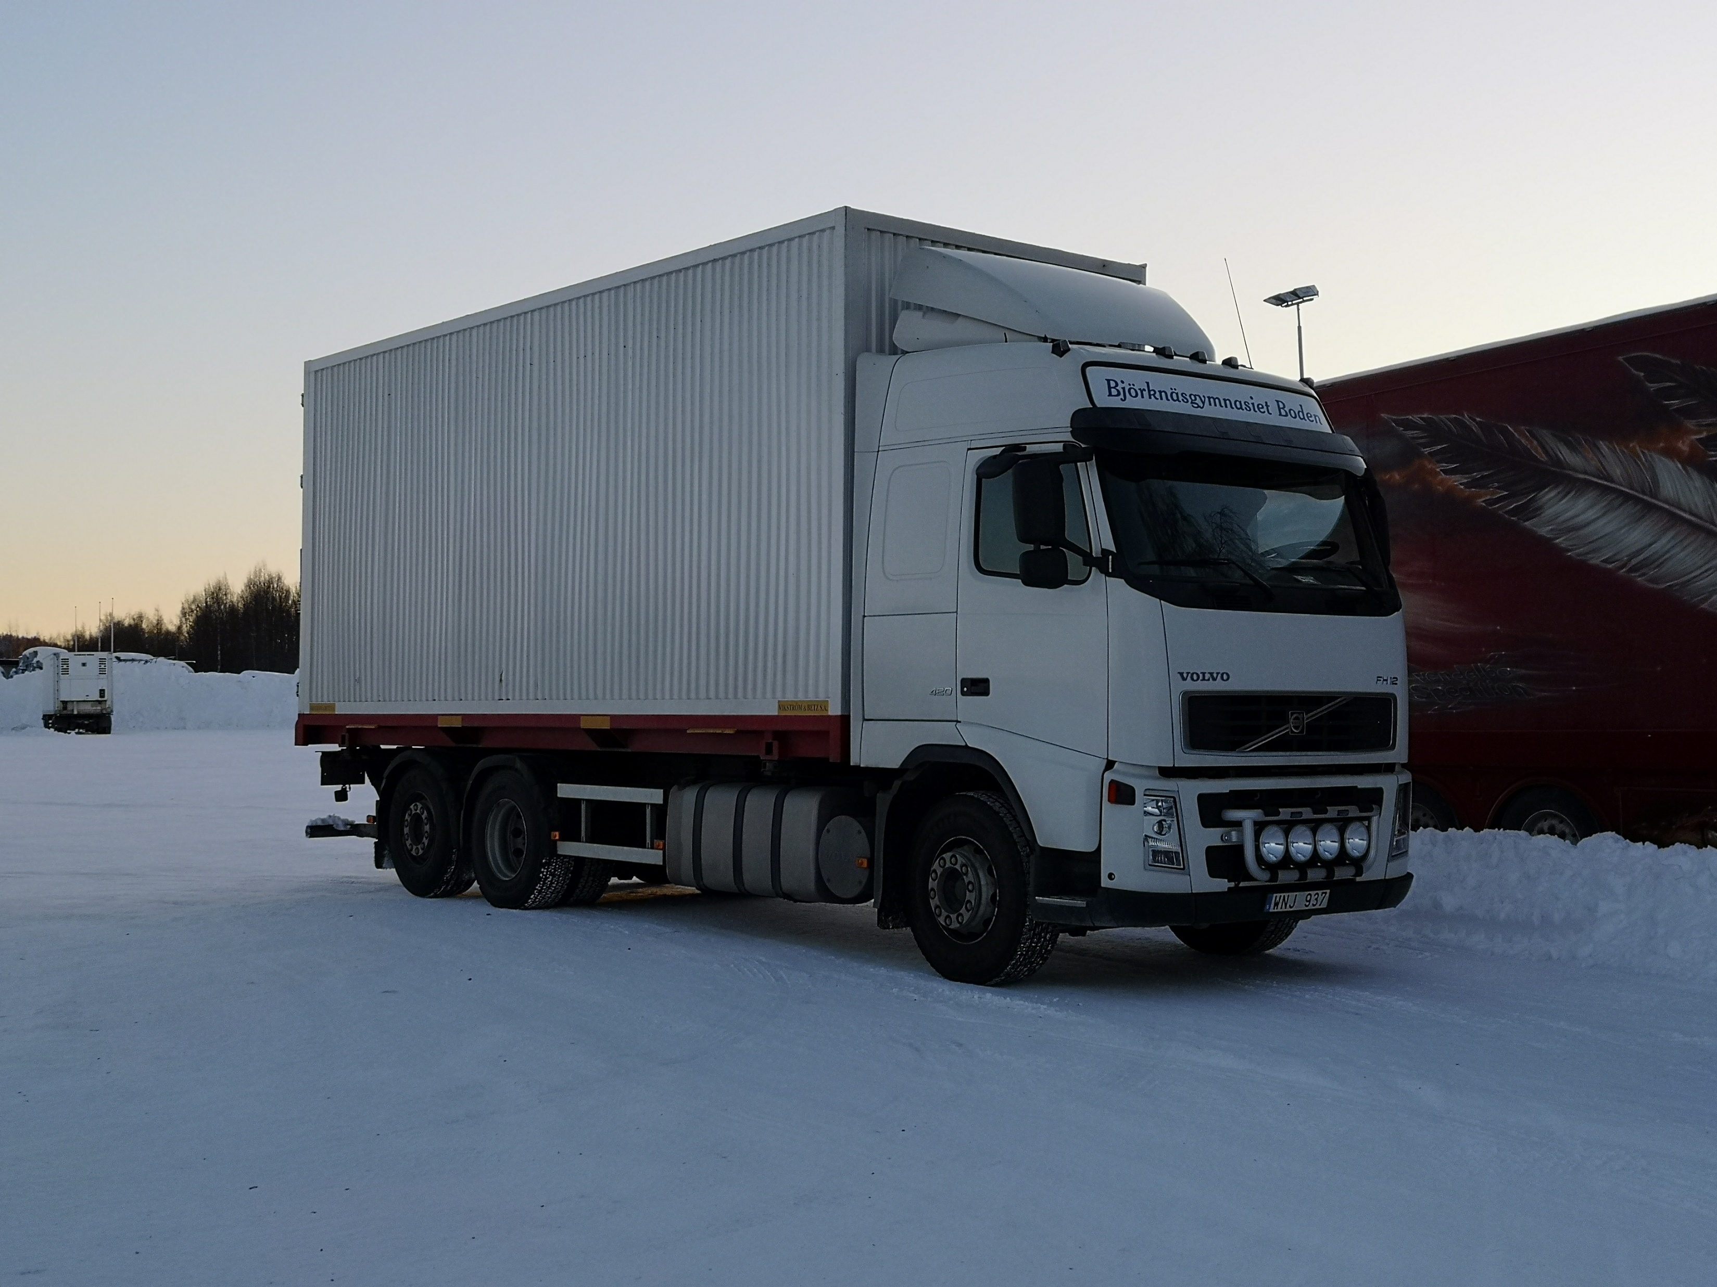
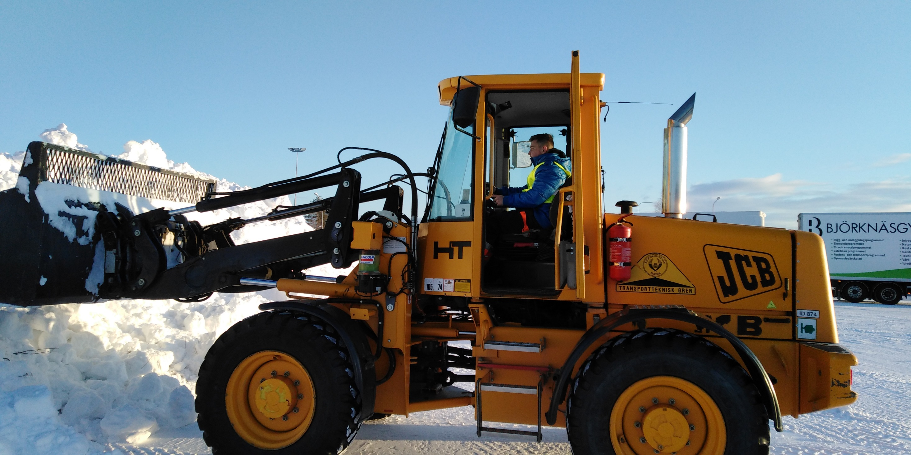
Imali smo priliku isprobati vožnju u zimskim uvjetima sa Volvom FH12 i bagerom JCB 427

Slide 6
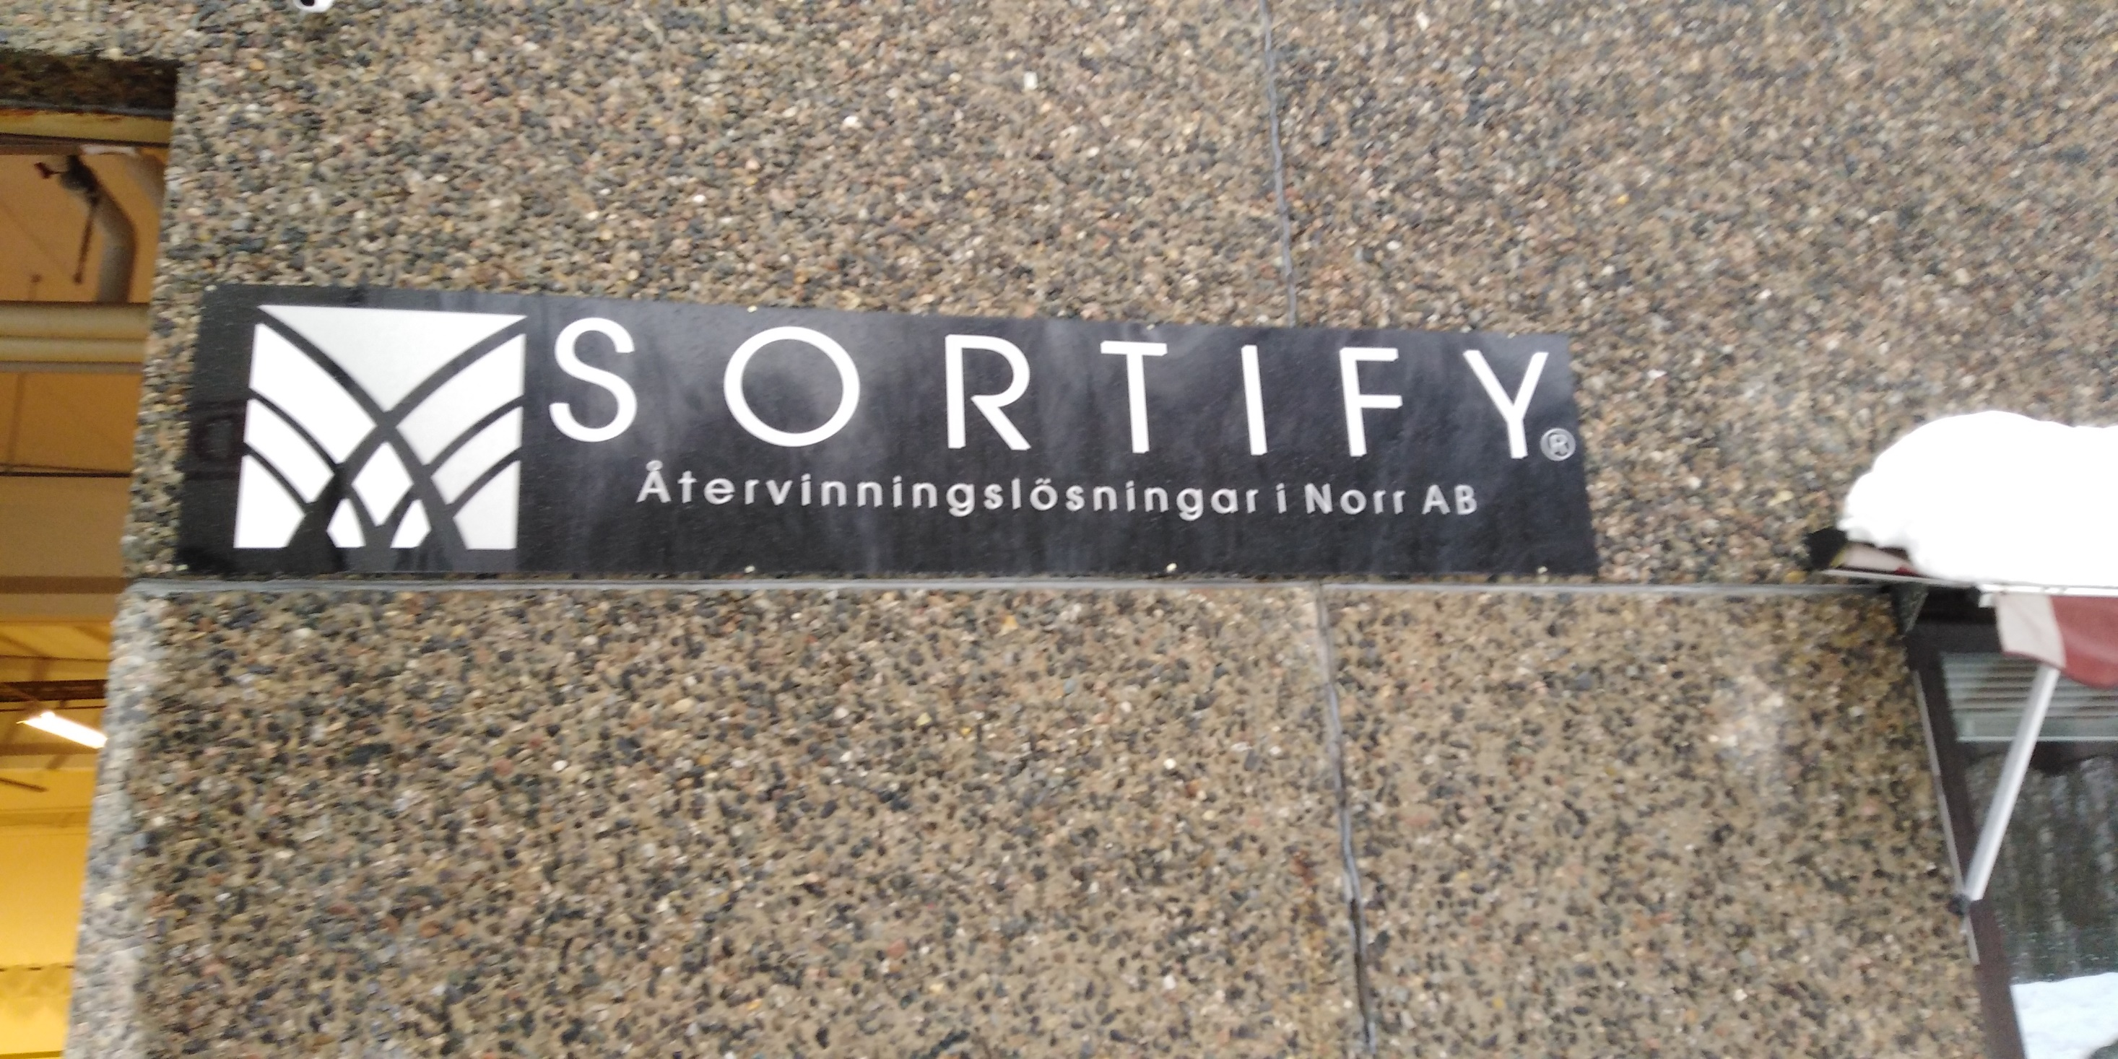
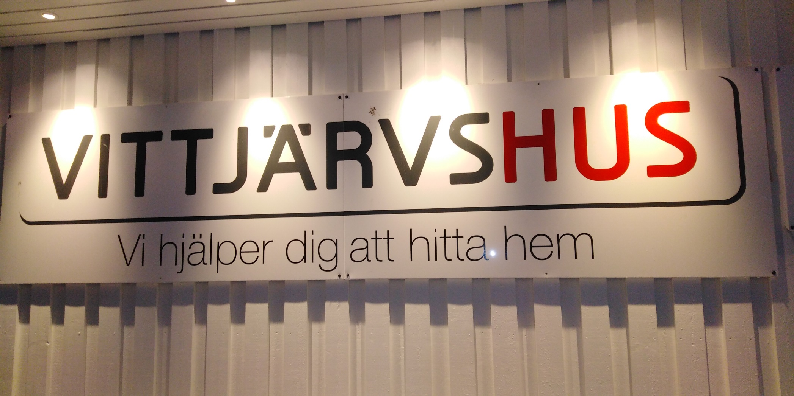
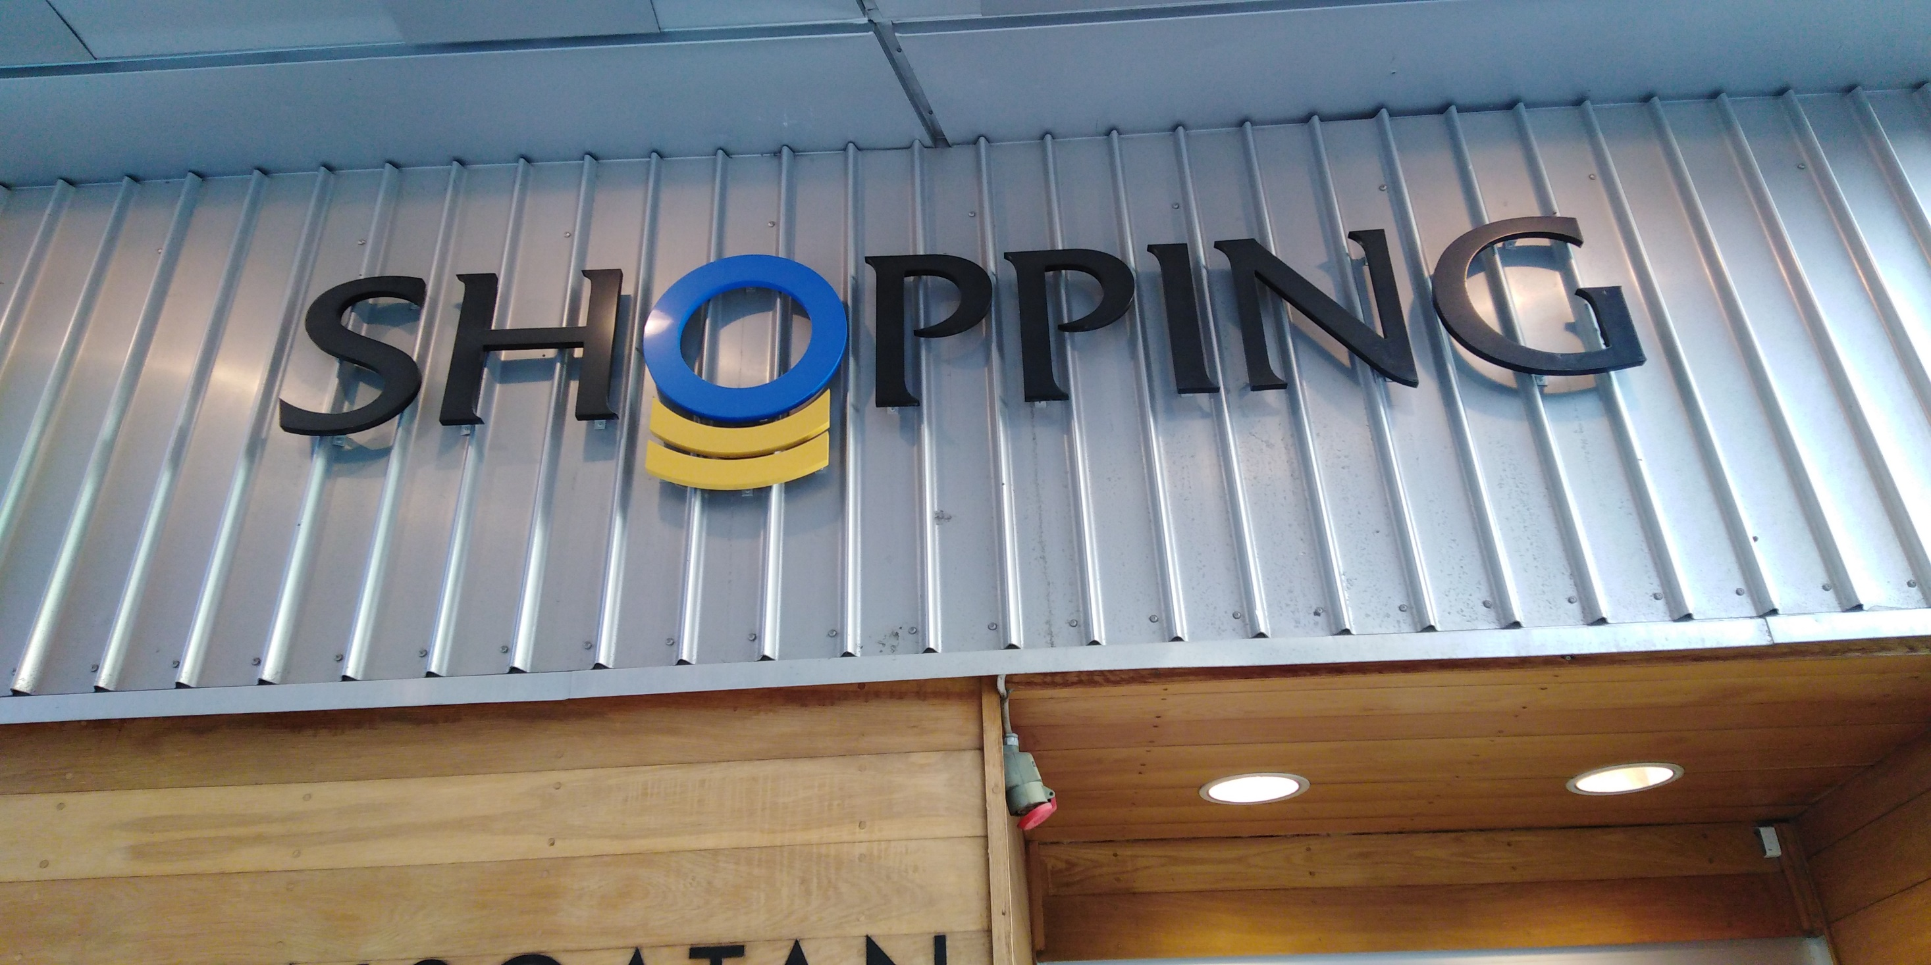
NEKE OD TVRTKI U KOJE SMO DOSTAVLJALI TERET

Slide 7
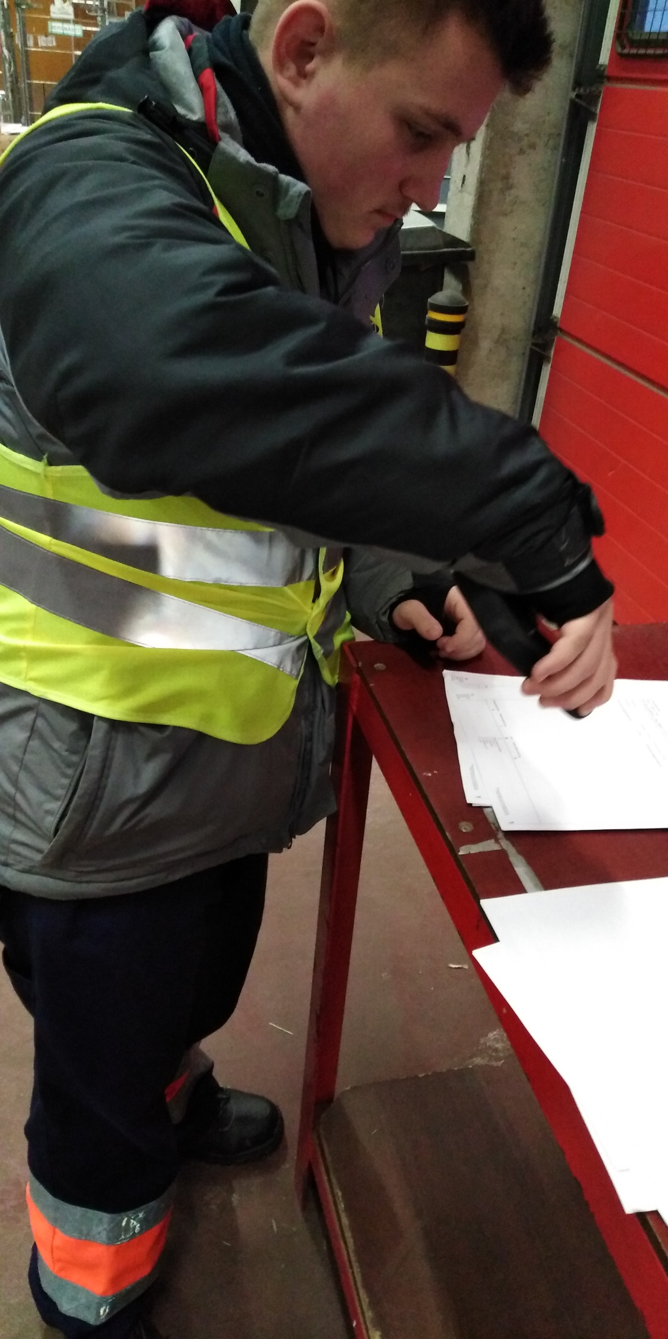
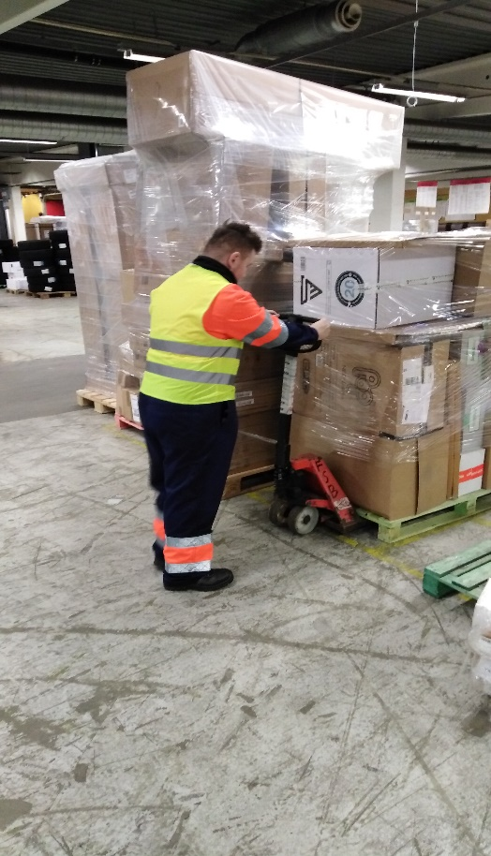
Rad u skadištu FSB

Slide 8
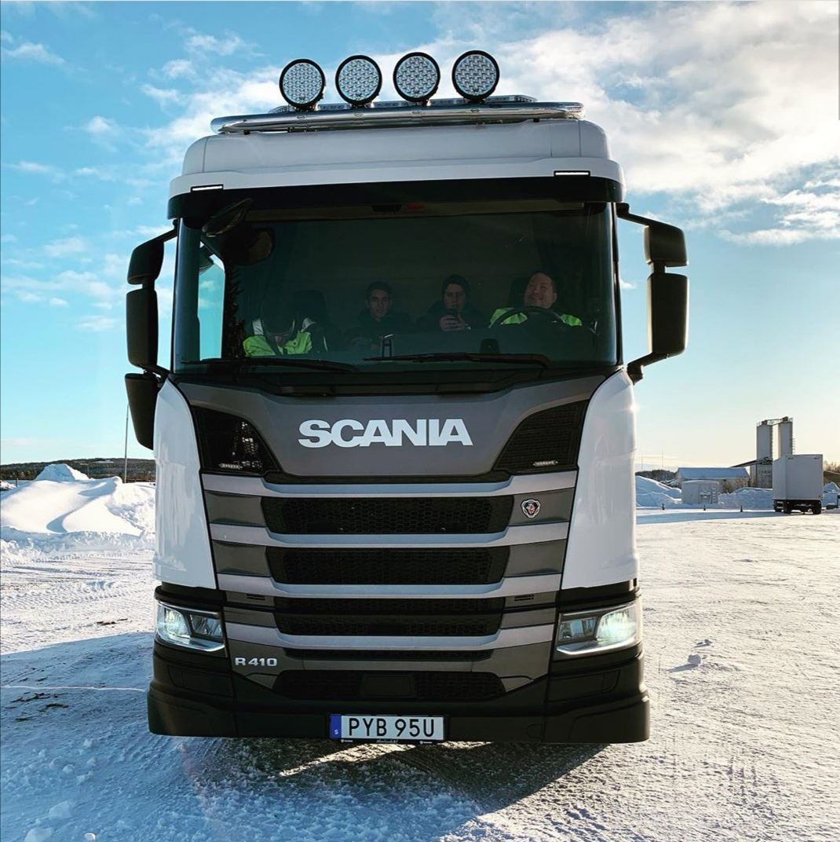
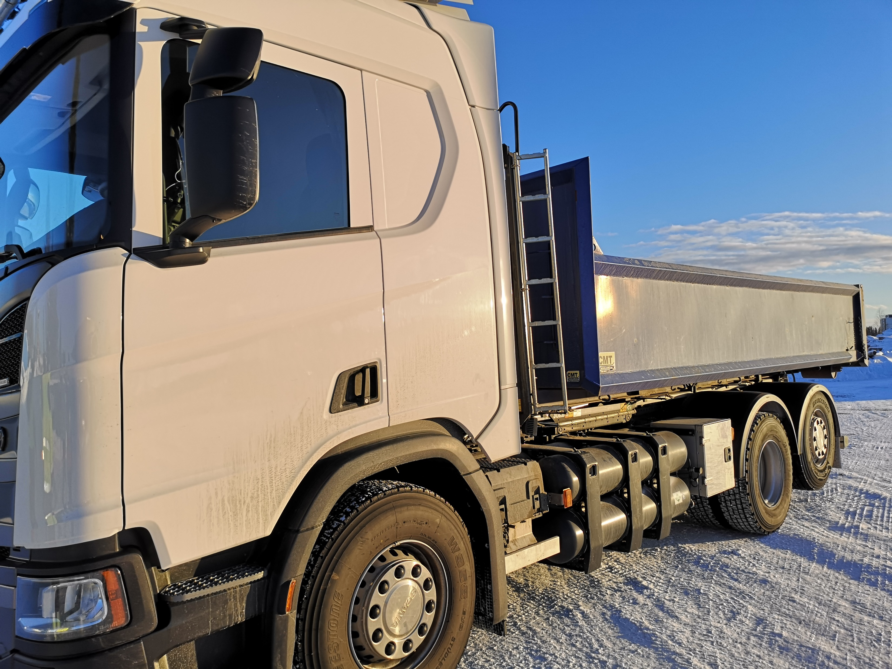
Praktičnu nastavu smo obavljali sa Scaniom R410

Slide 9
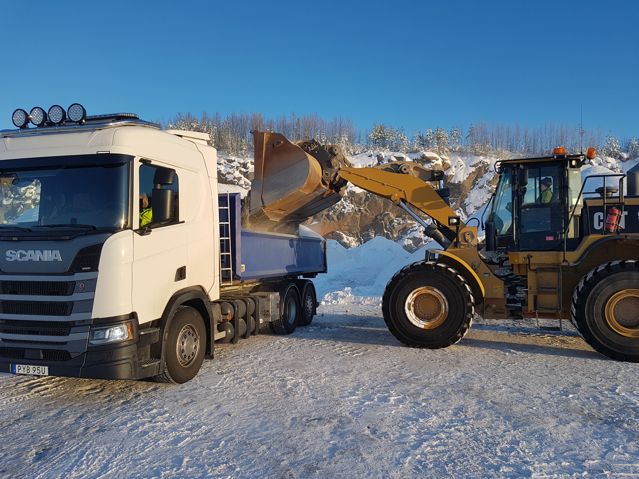
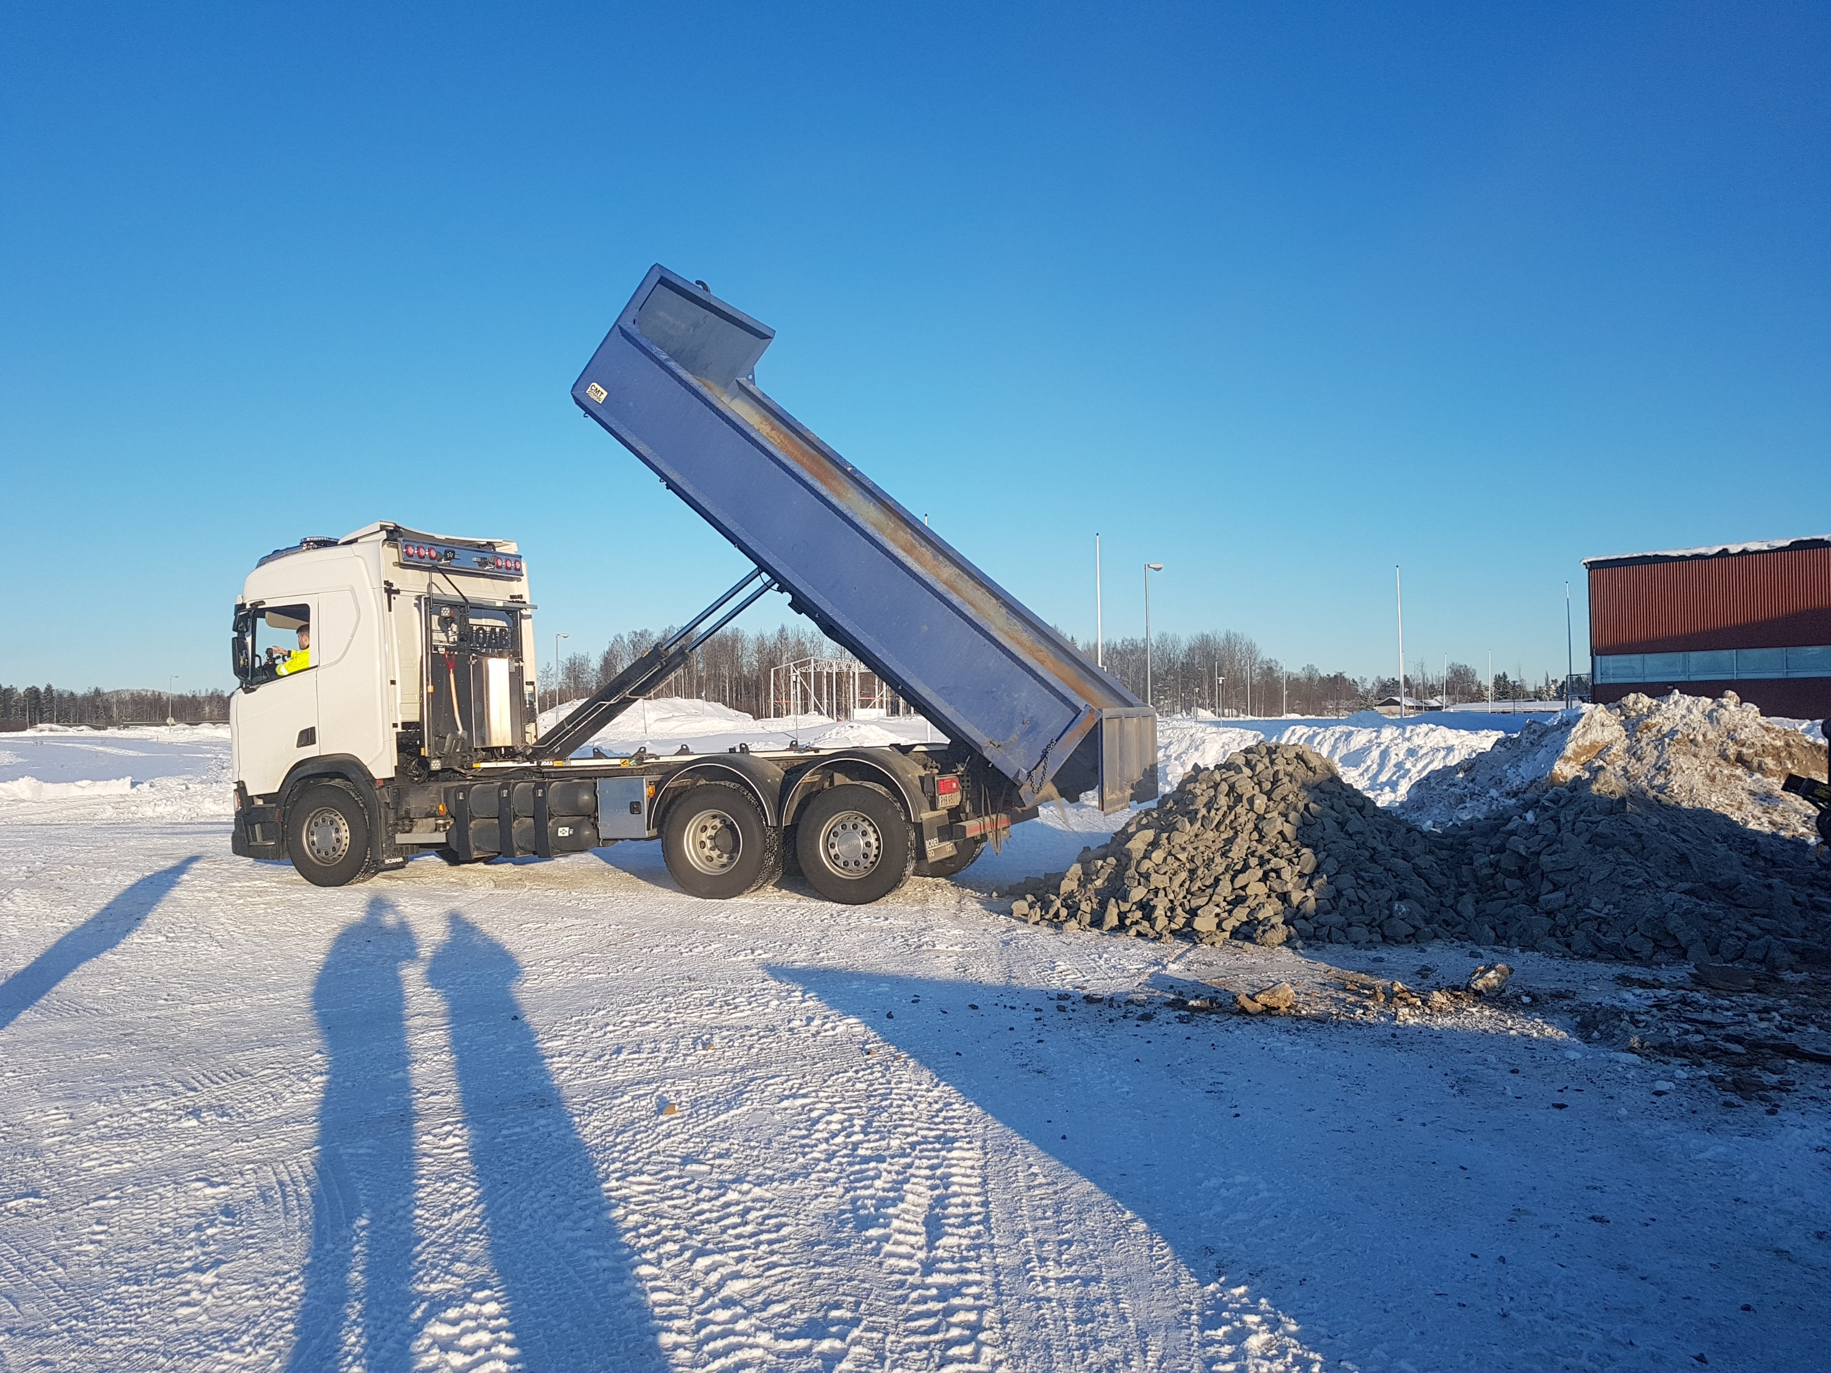
Prijevoz rasutog tereta
Ukrcali smo zdrobljeni kamen i prevozili ga na gradilište iza boden arene

Slide 10
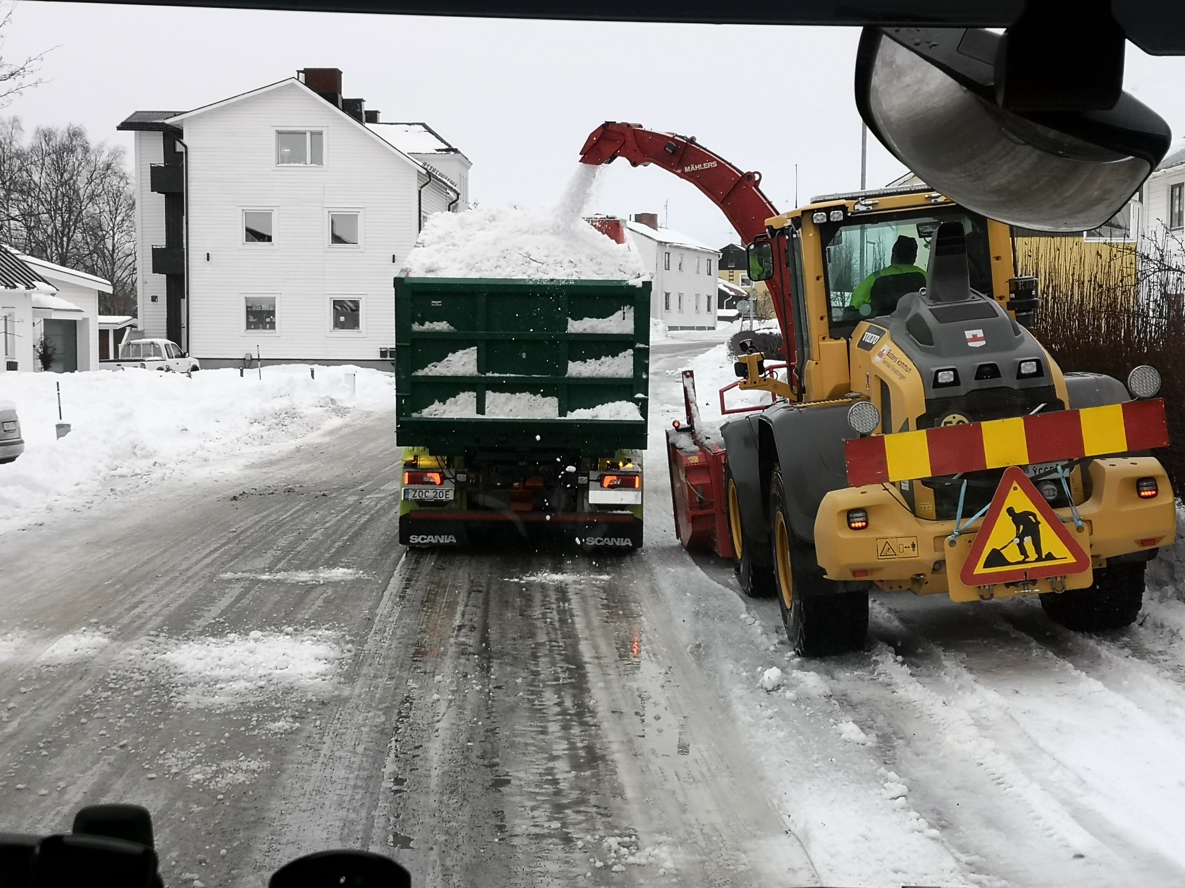
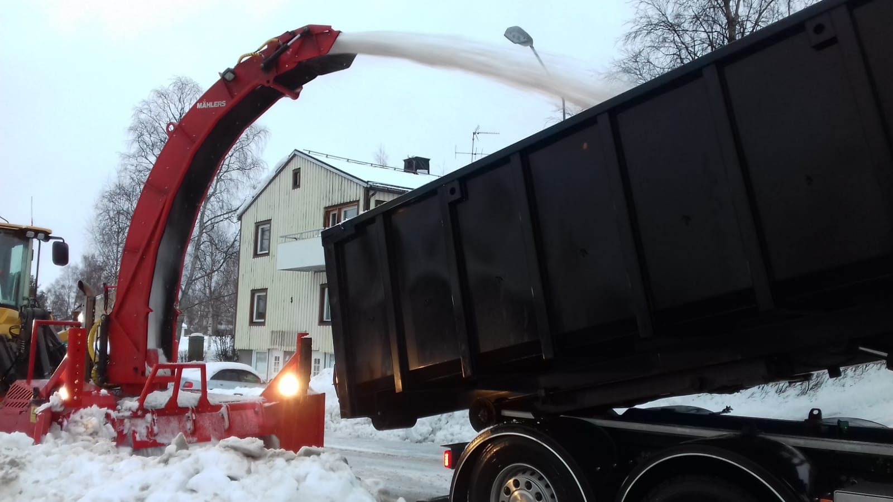
Skupljanje snijega sa kolnika

Slide 11
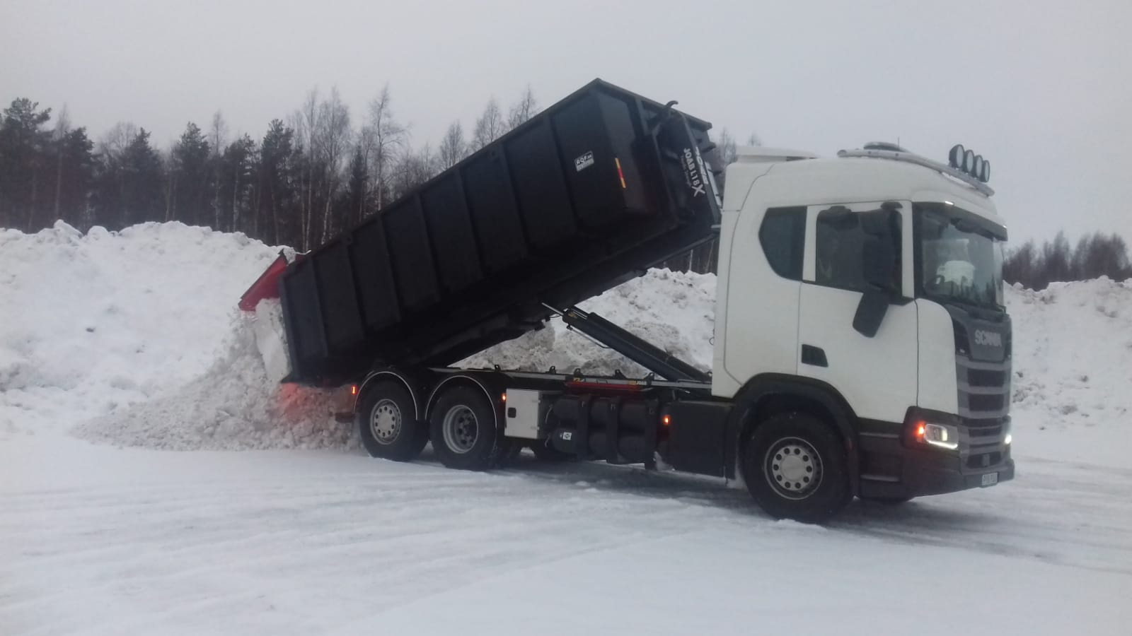
Iskipavanje snijega na odredištu

Slide 12
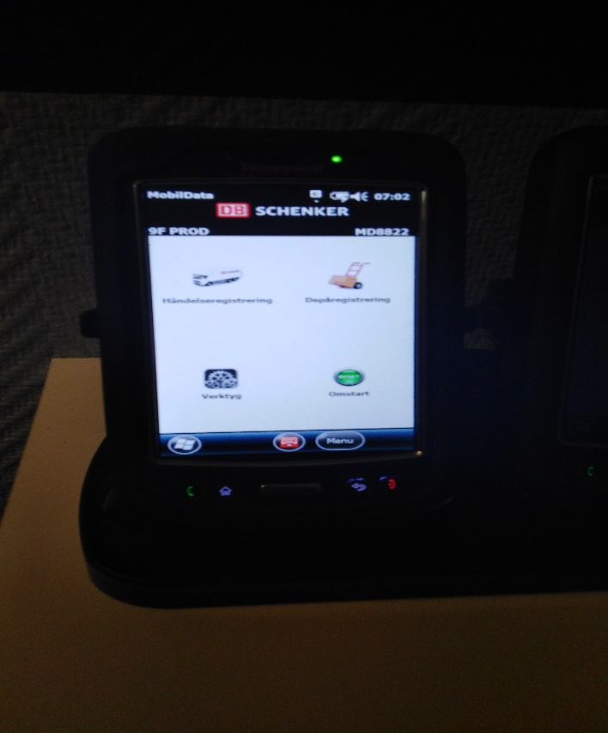
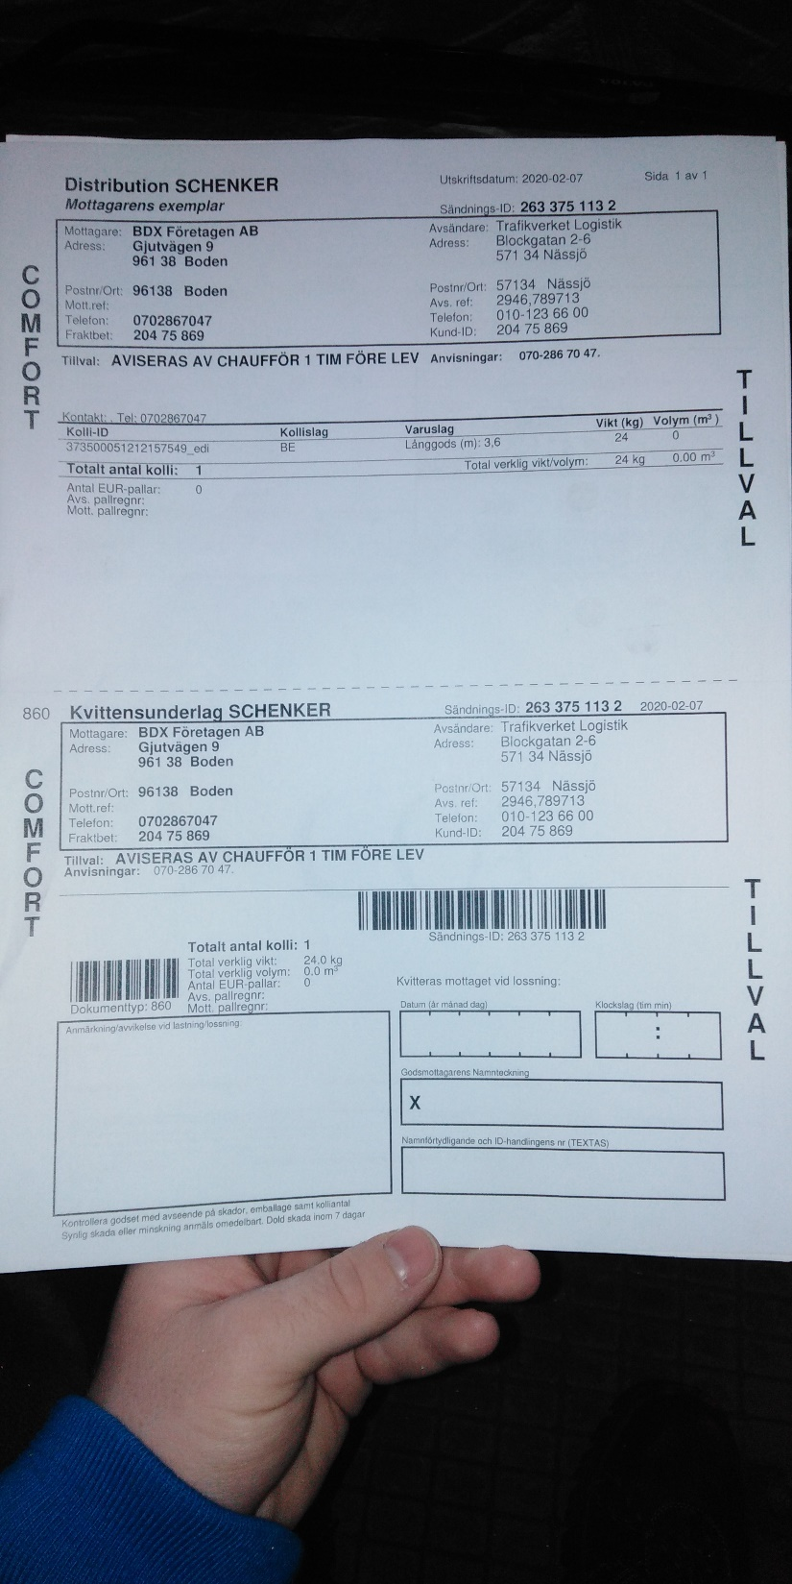
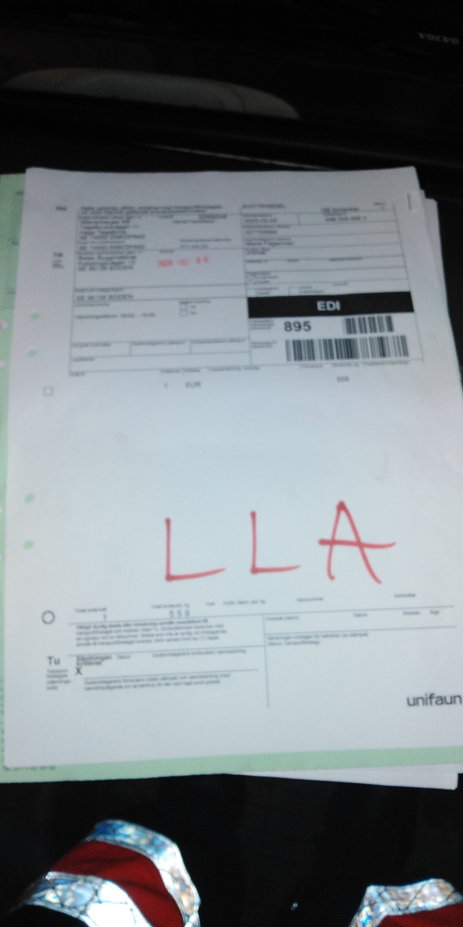
NEKI OD DOKUMENATA I UREĐAJA POTREBNA ZA PRIJEVOZNI PROCES
Uređaj za skeniranje dokumenata

Slide 13
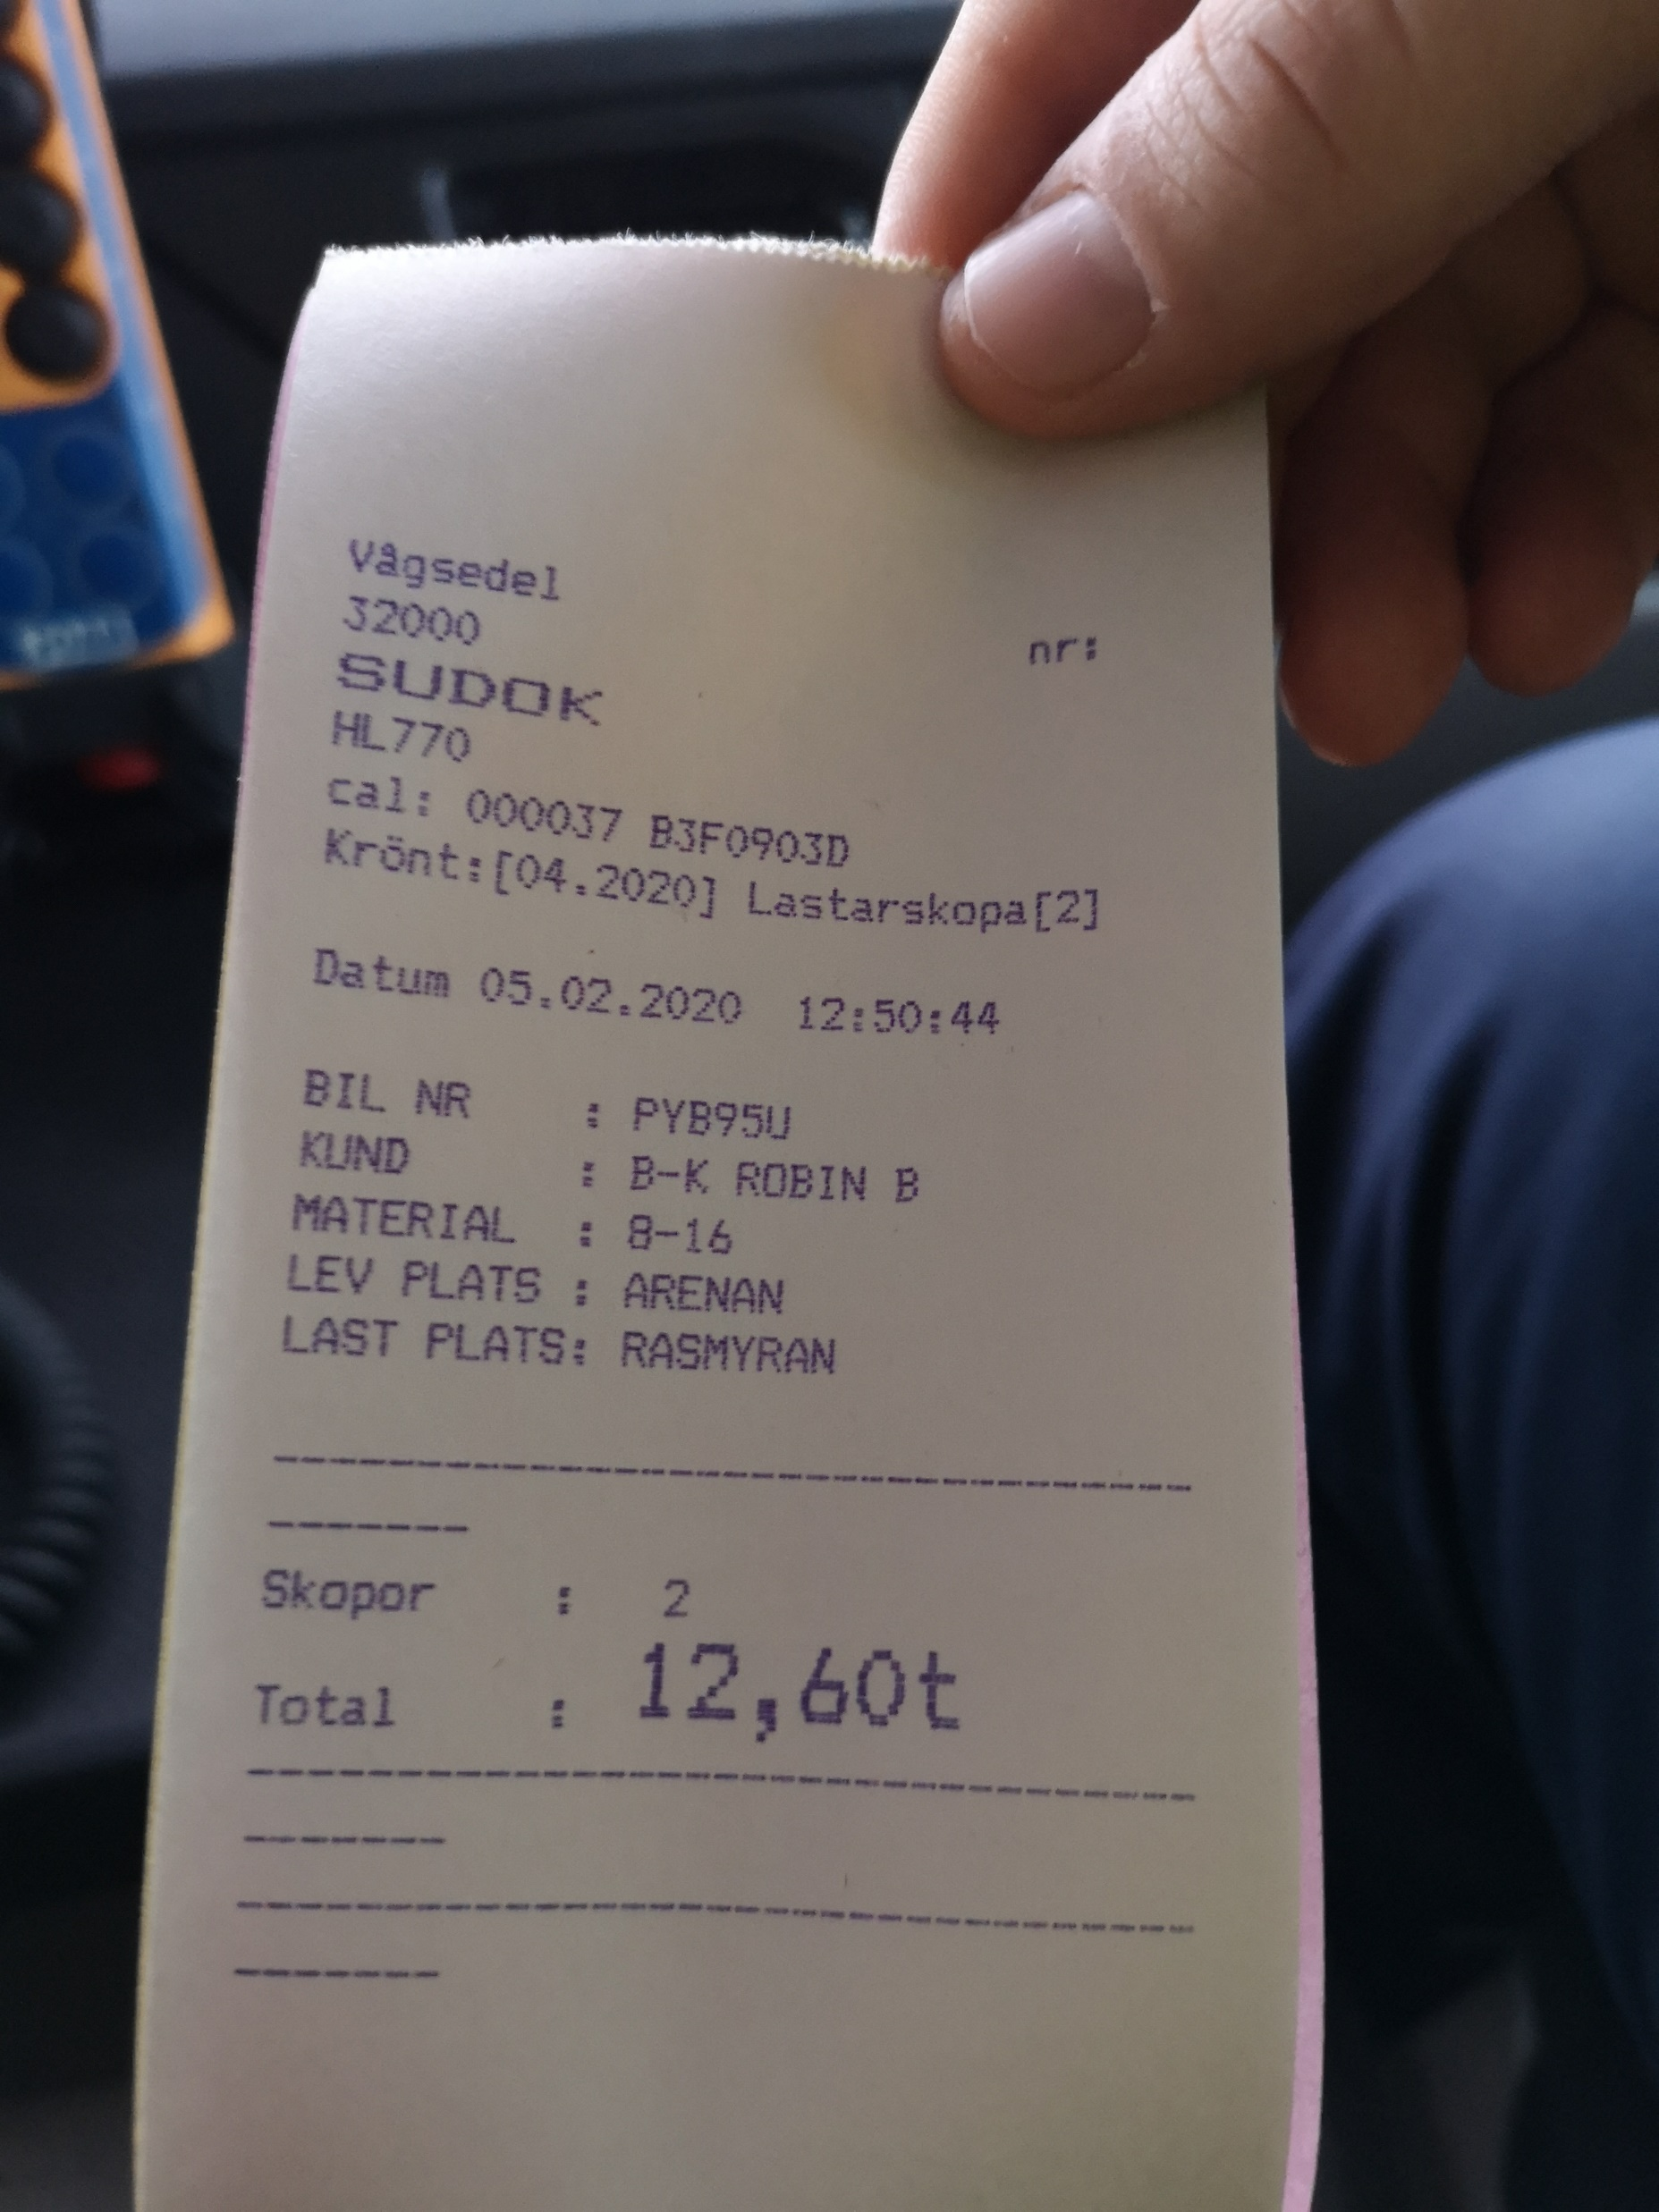
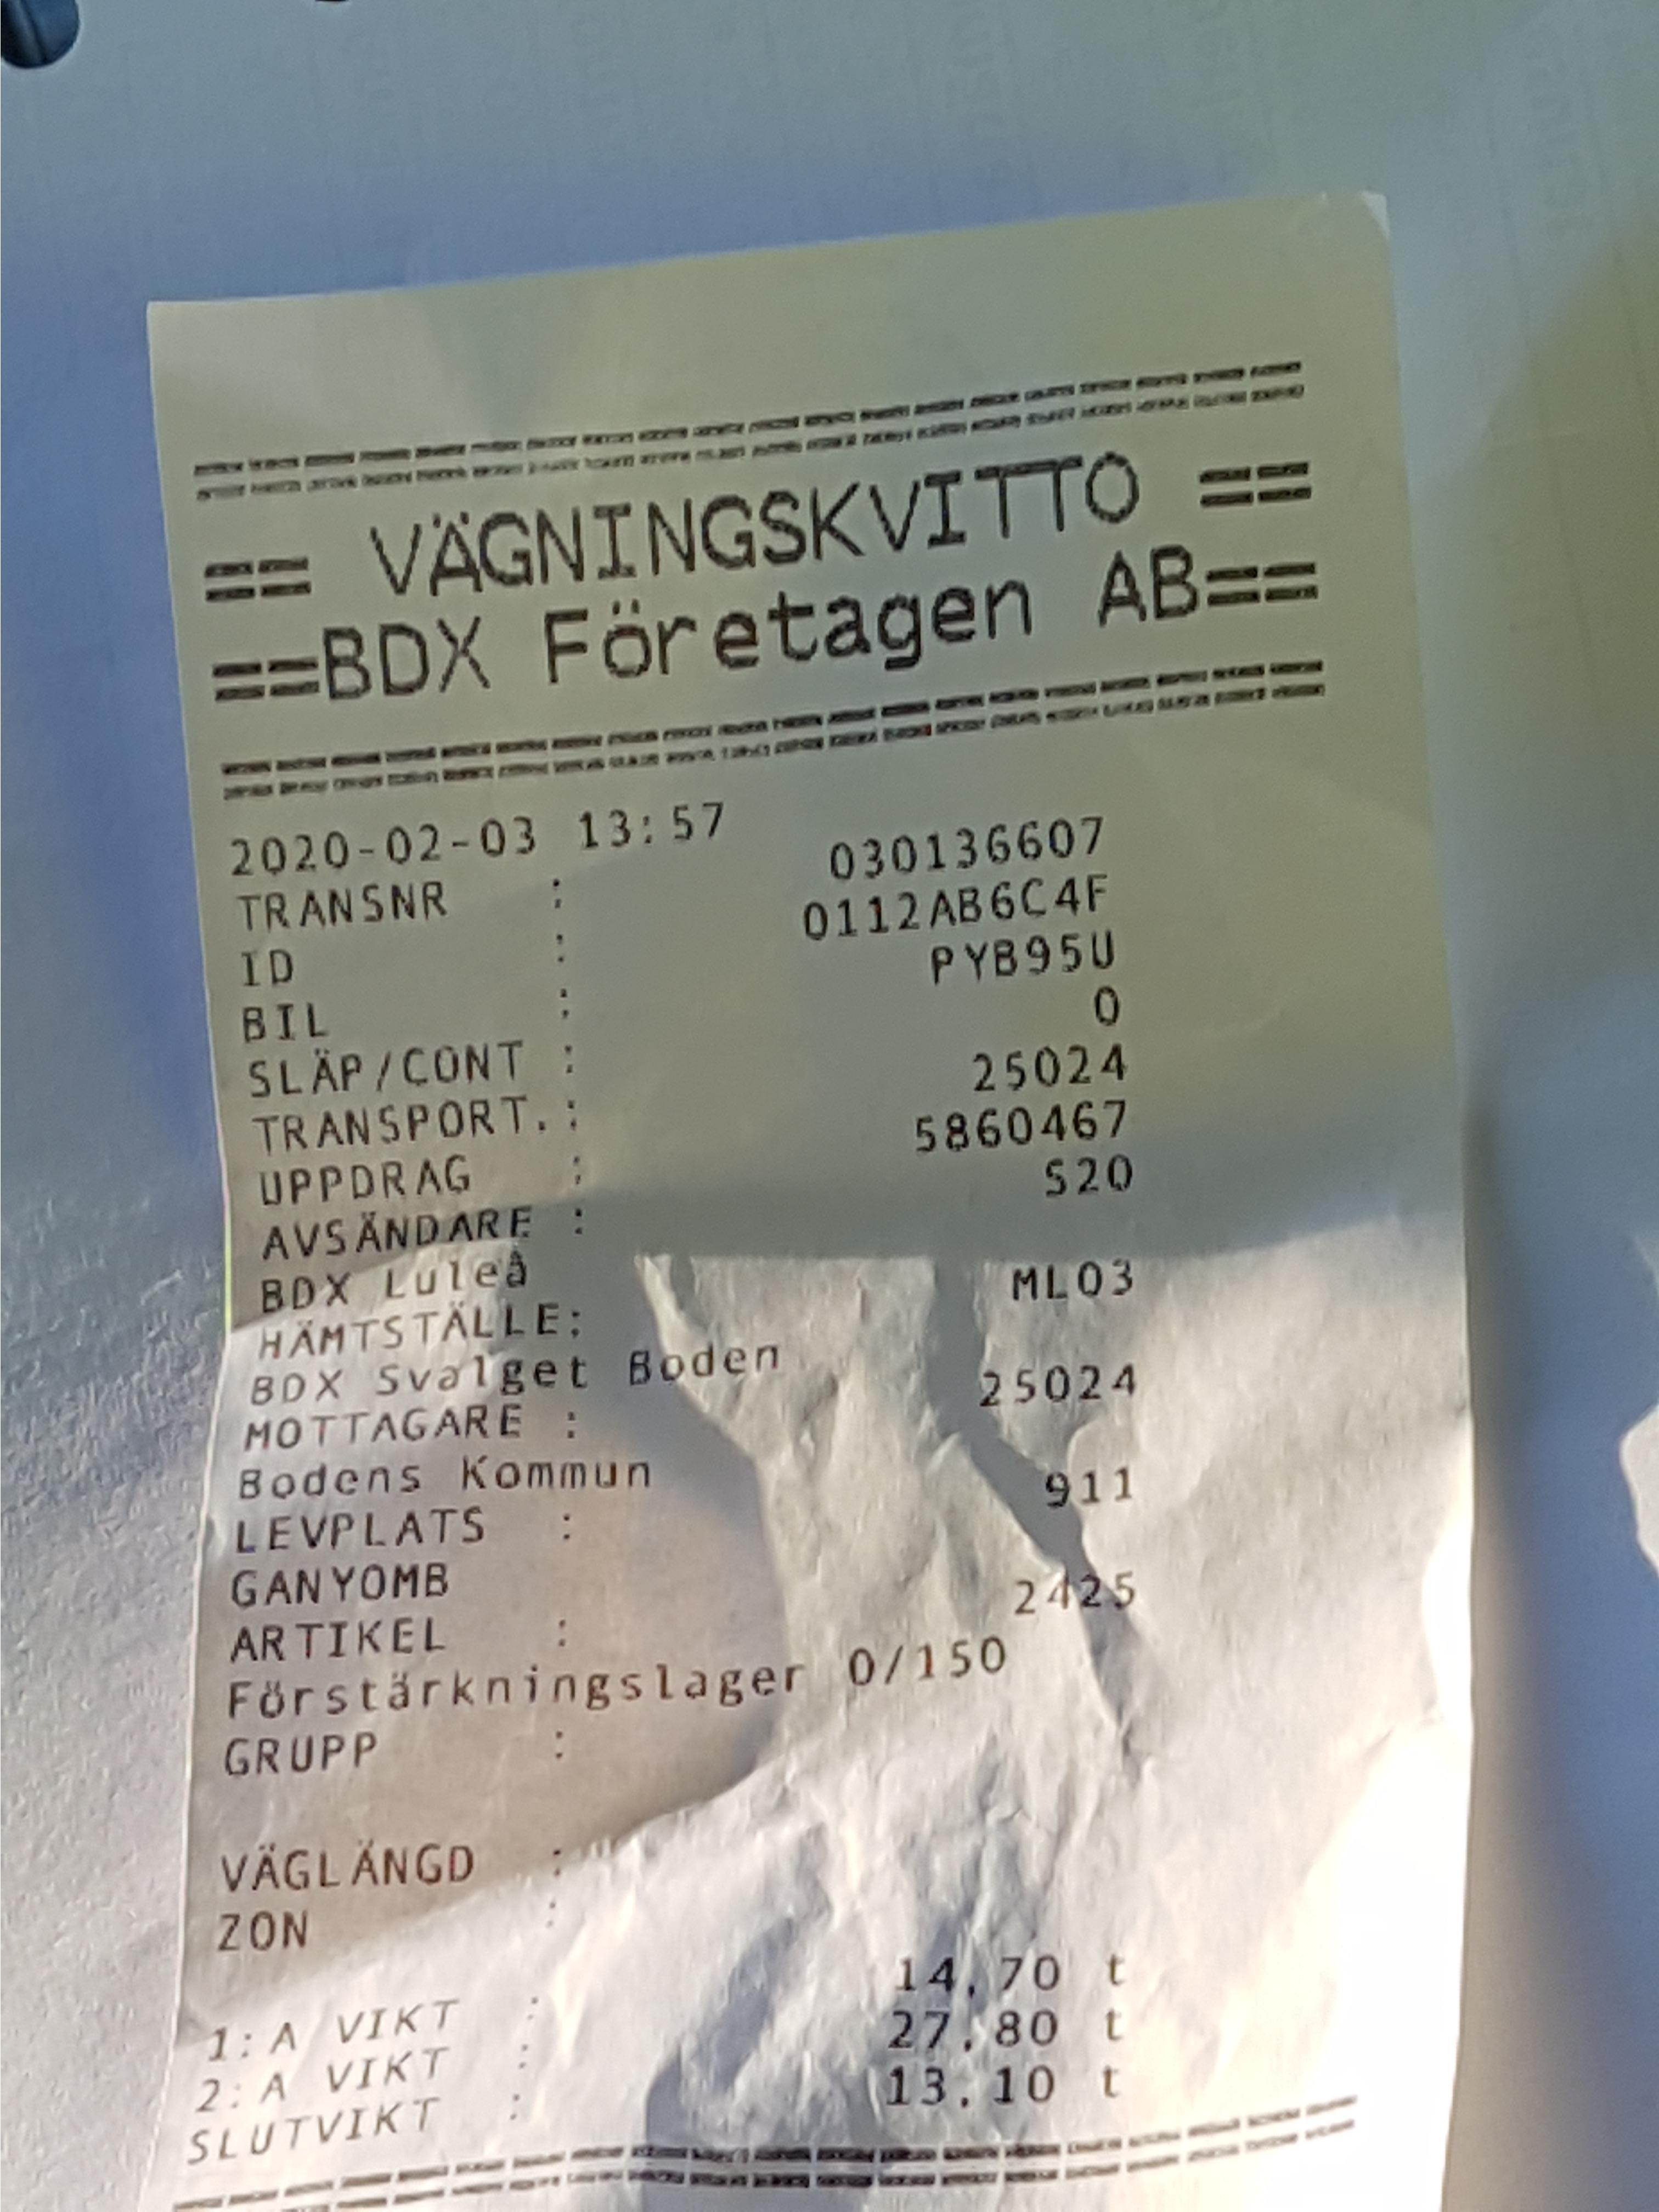

Slide 14
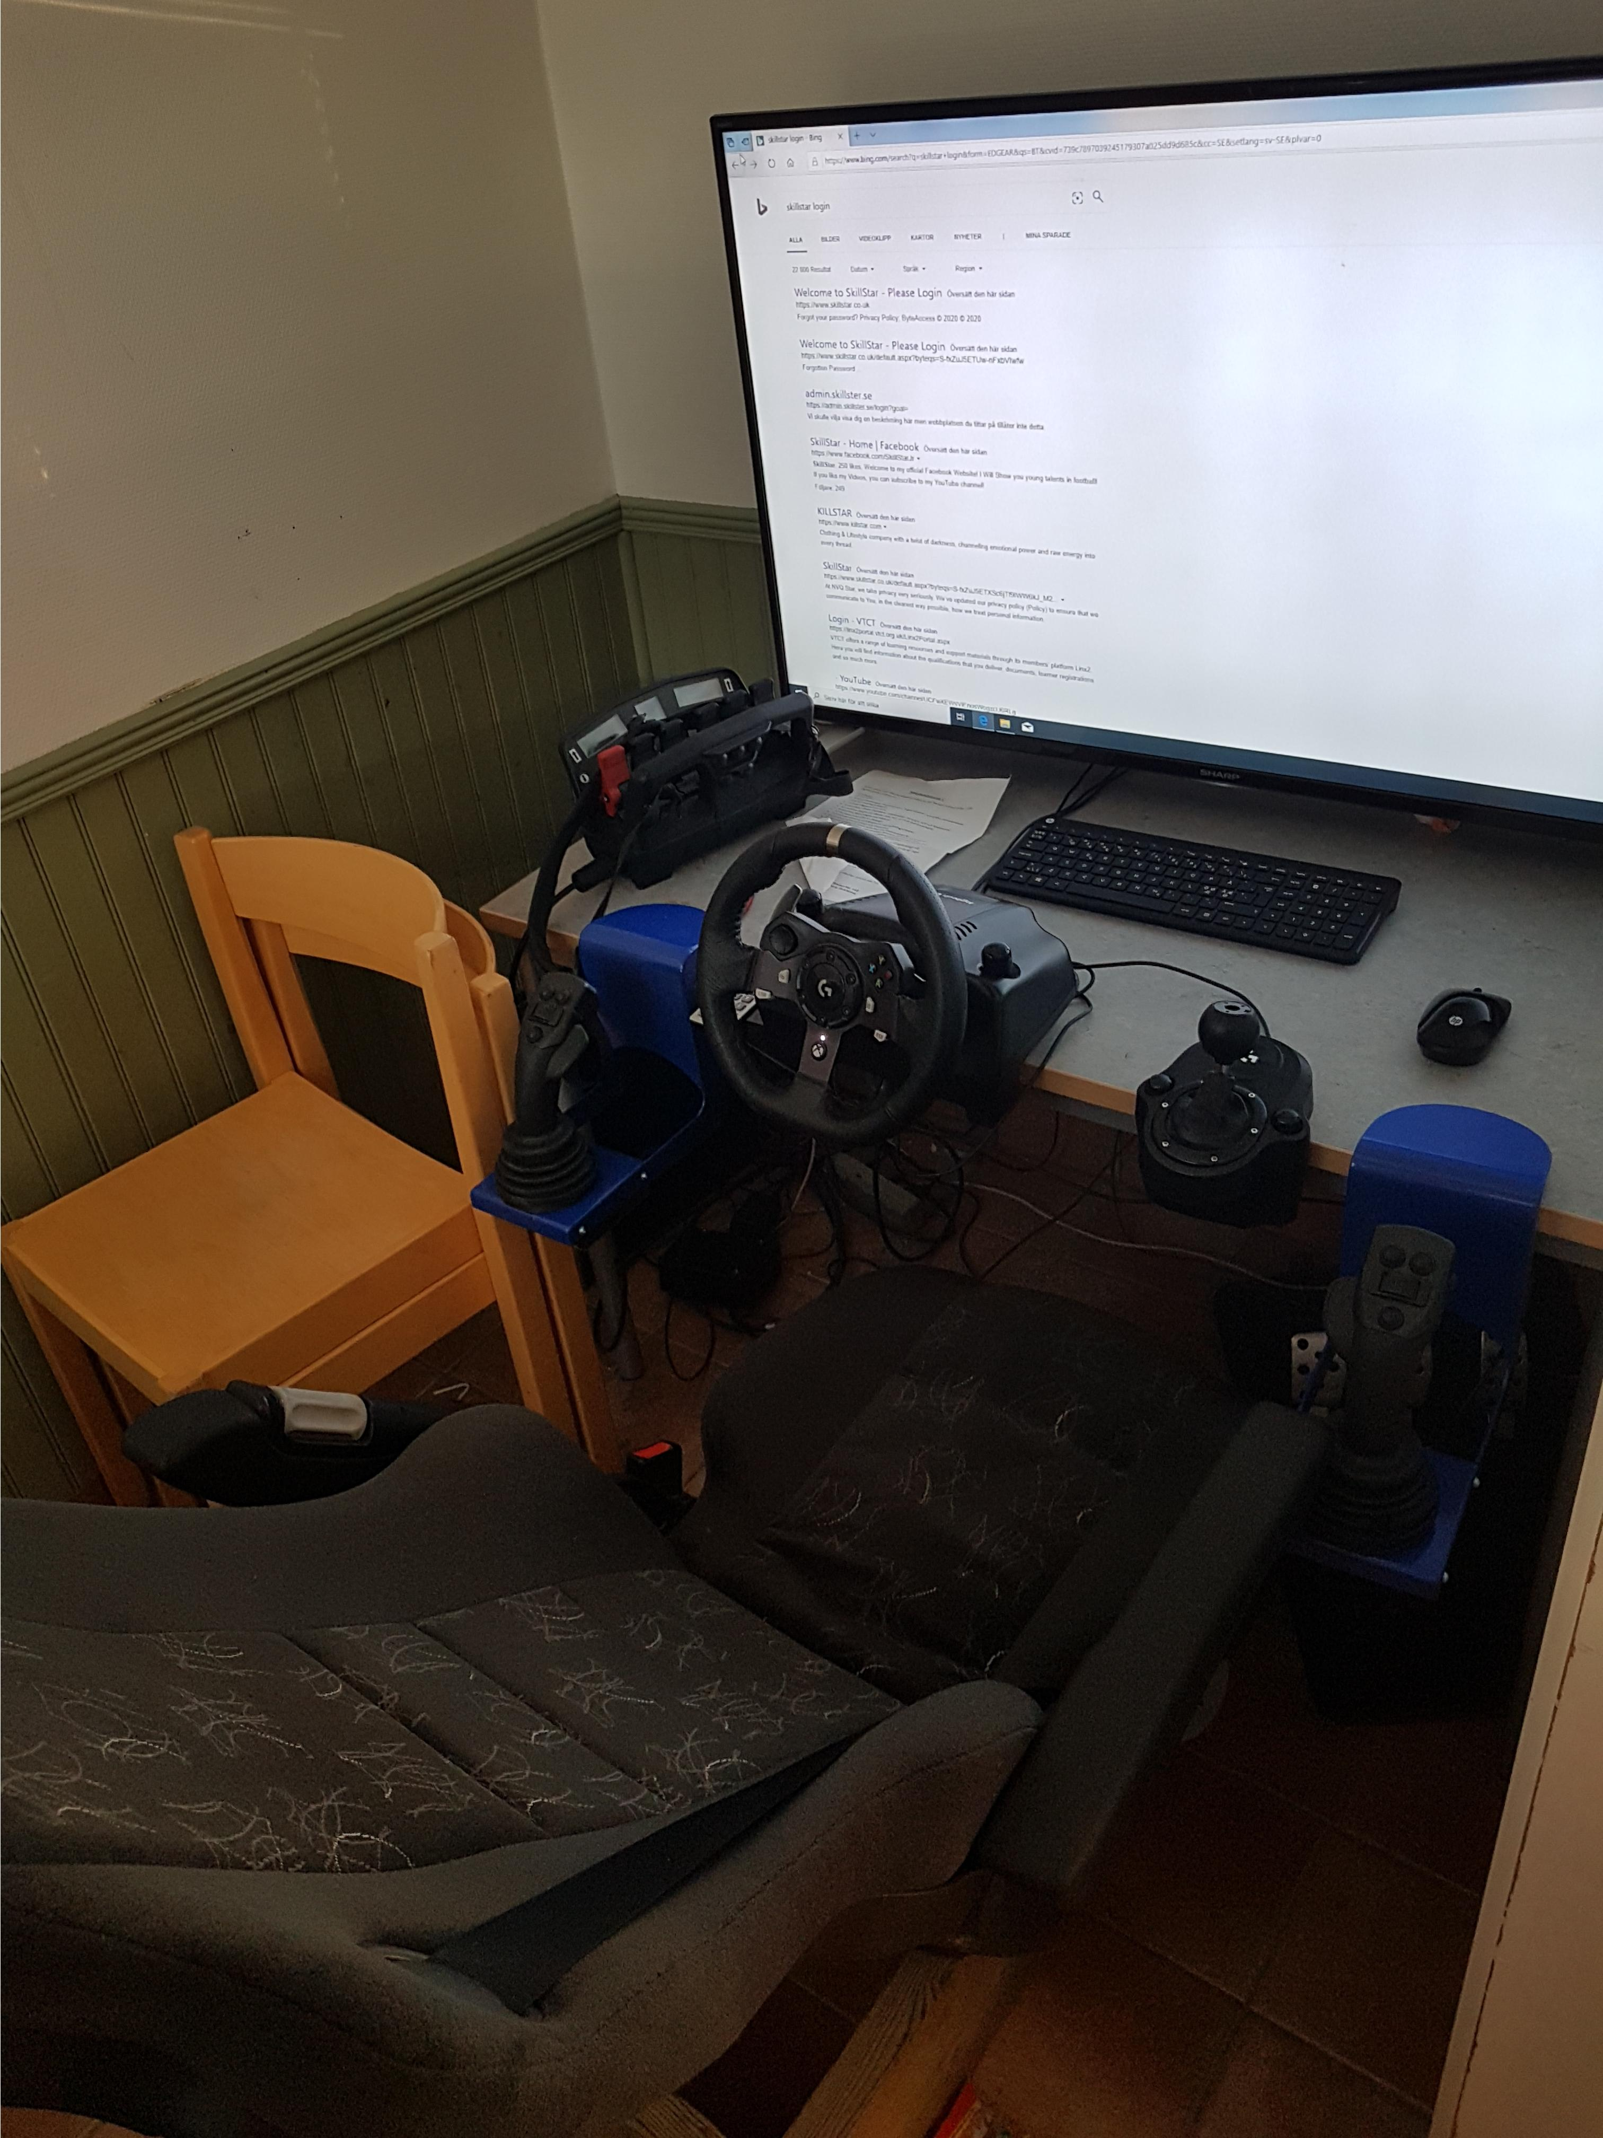
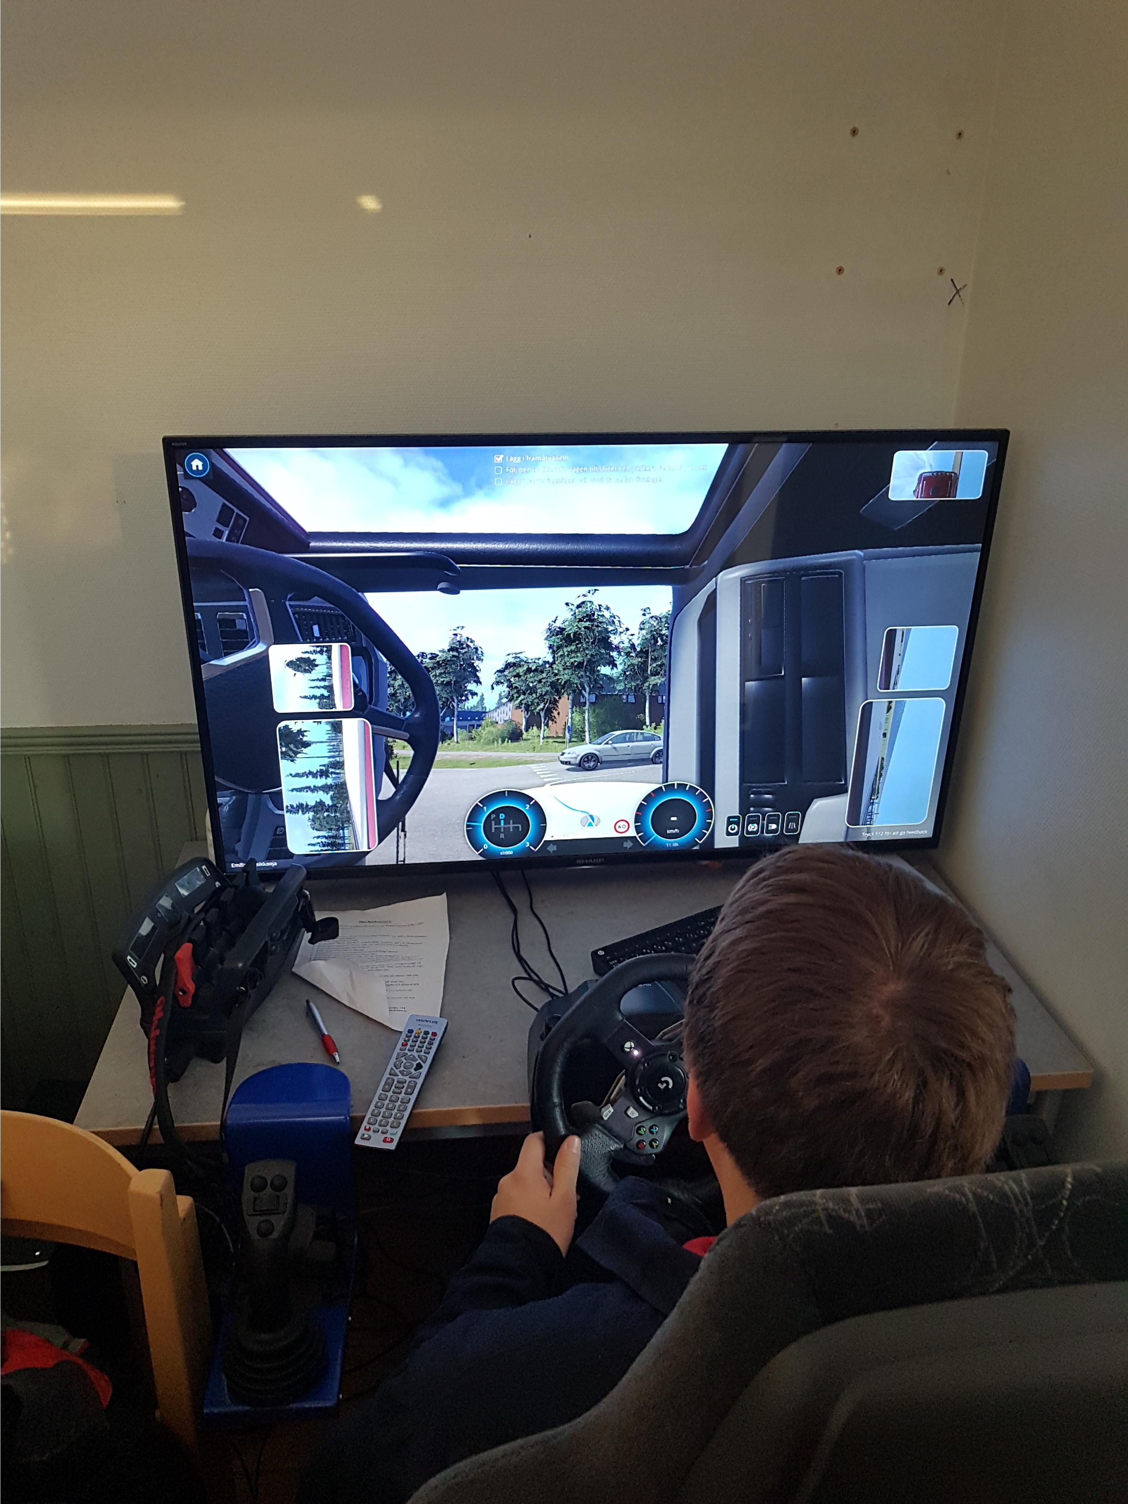
Simulator vožnje
Imali smo priliku isprobati naše vještine na simulatoru vožnje.

Slide 15
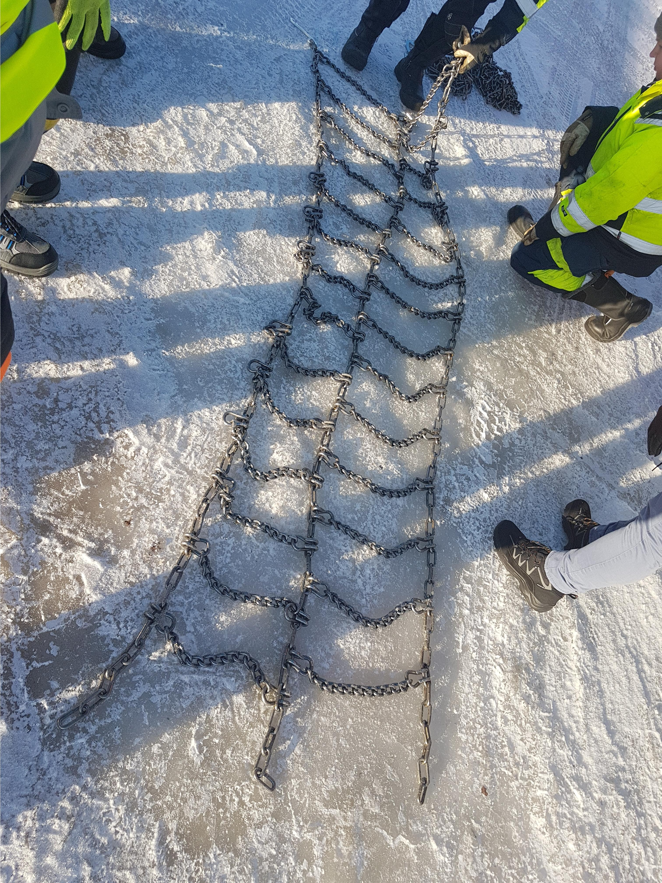
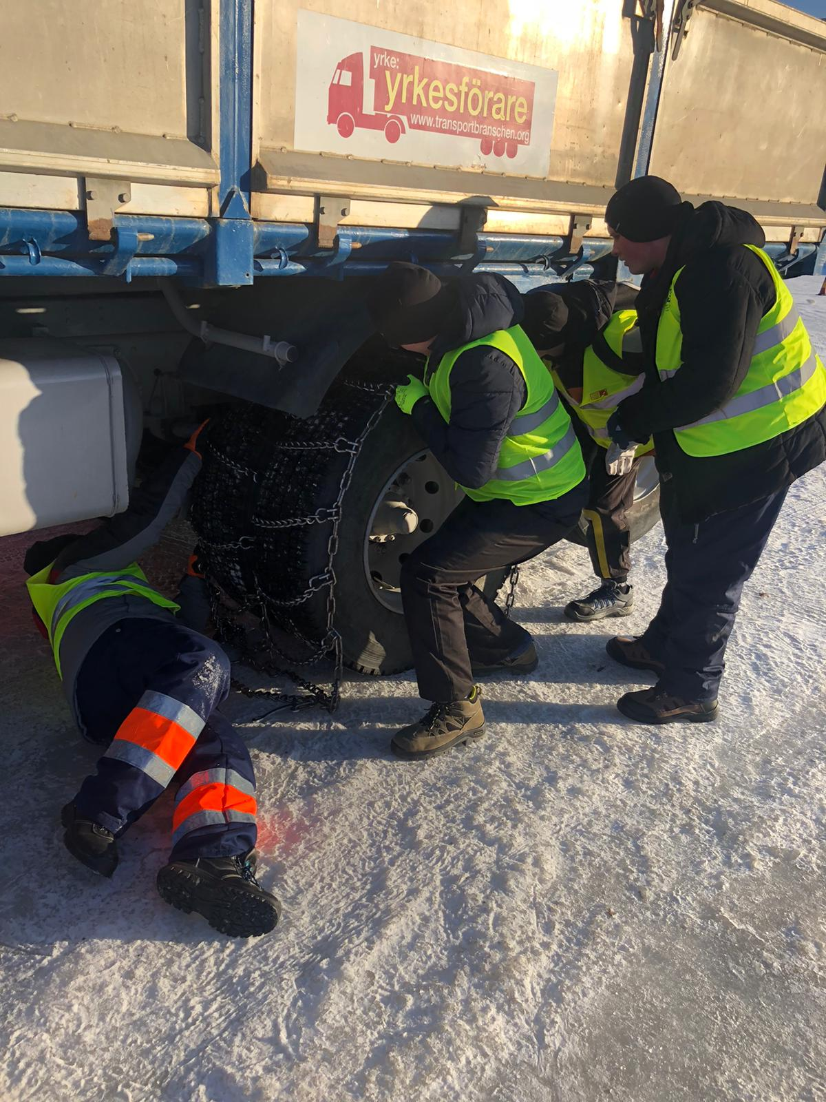
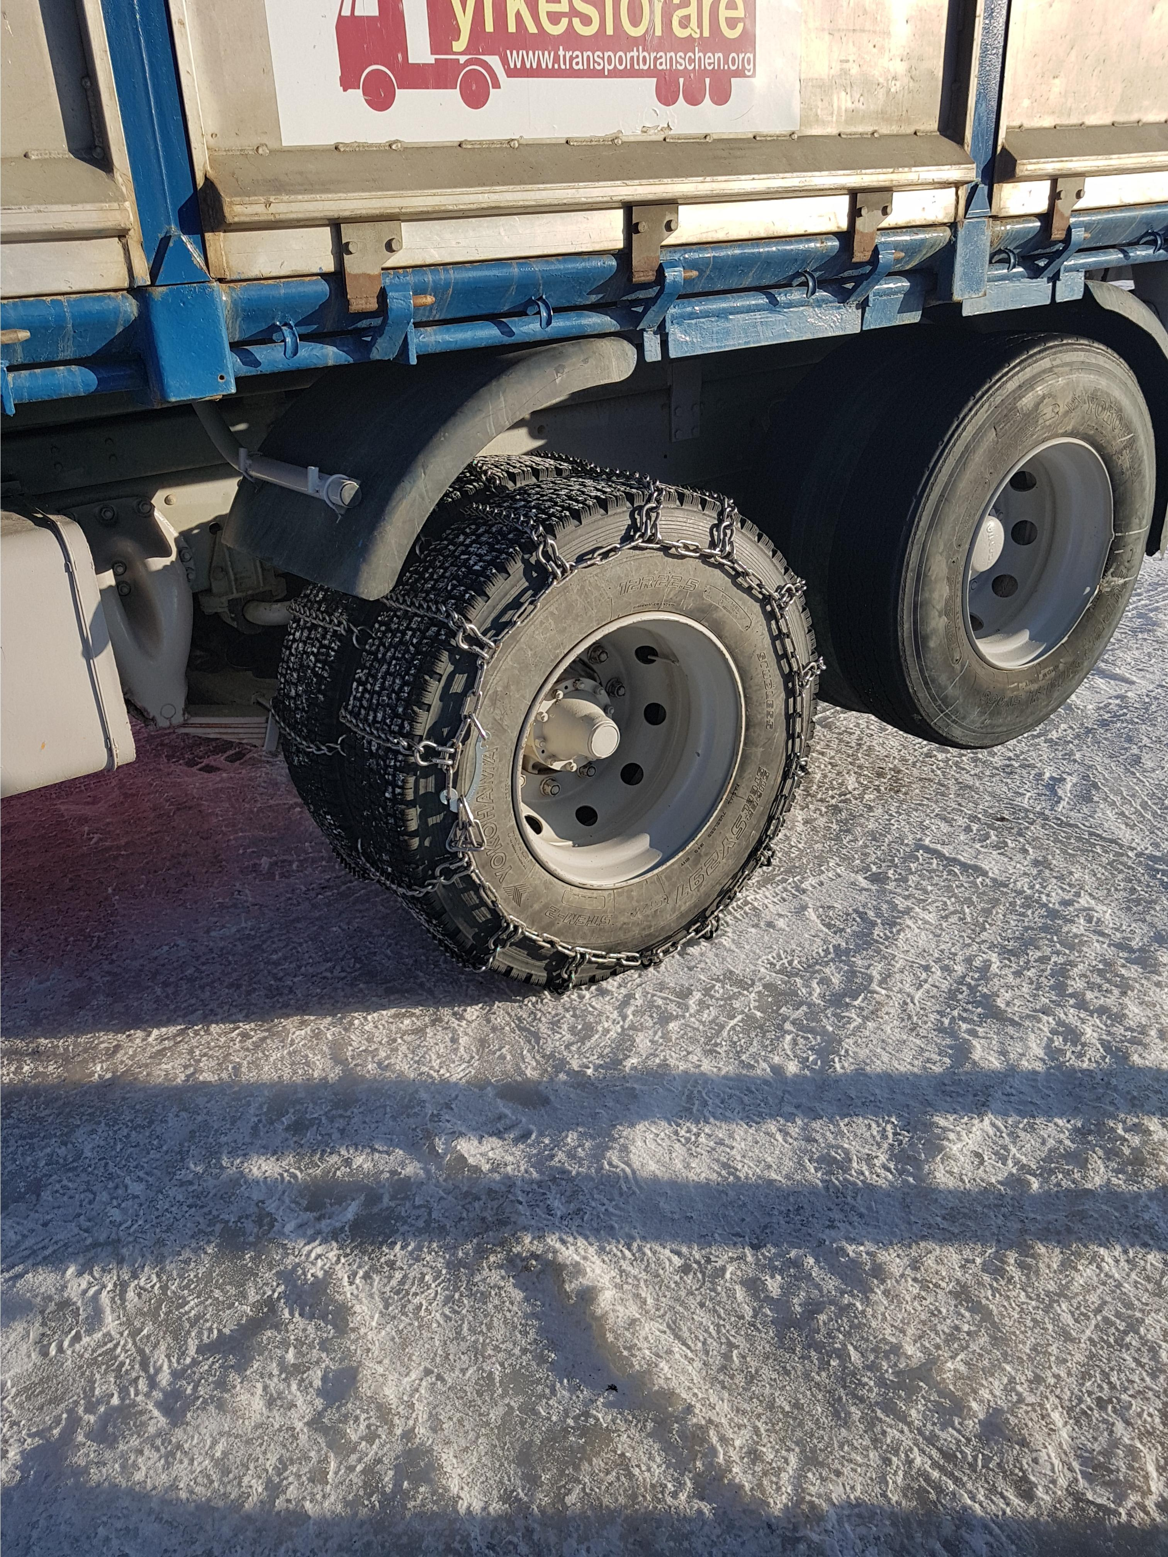
Stavljanje lanaca na kotače
Tijekom našeg provoda u školi profesori su nas učili kako pravilno postaviti lance na kotače vozila za vožnju po zimskim uvjetima.

Slide 16
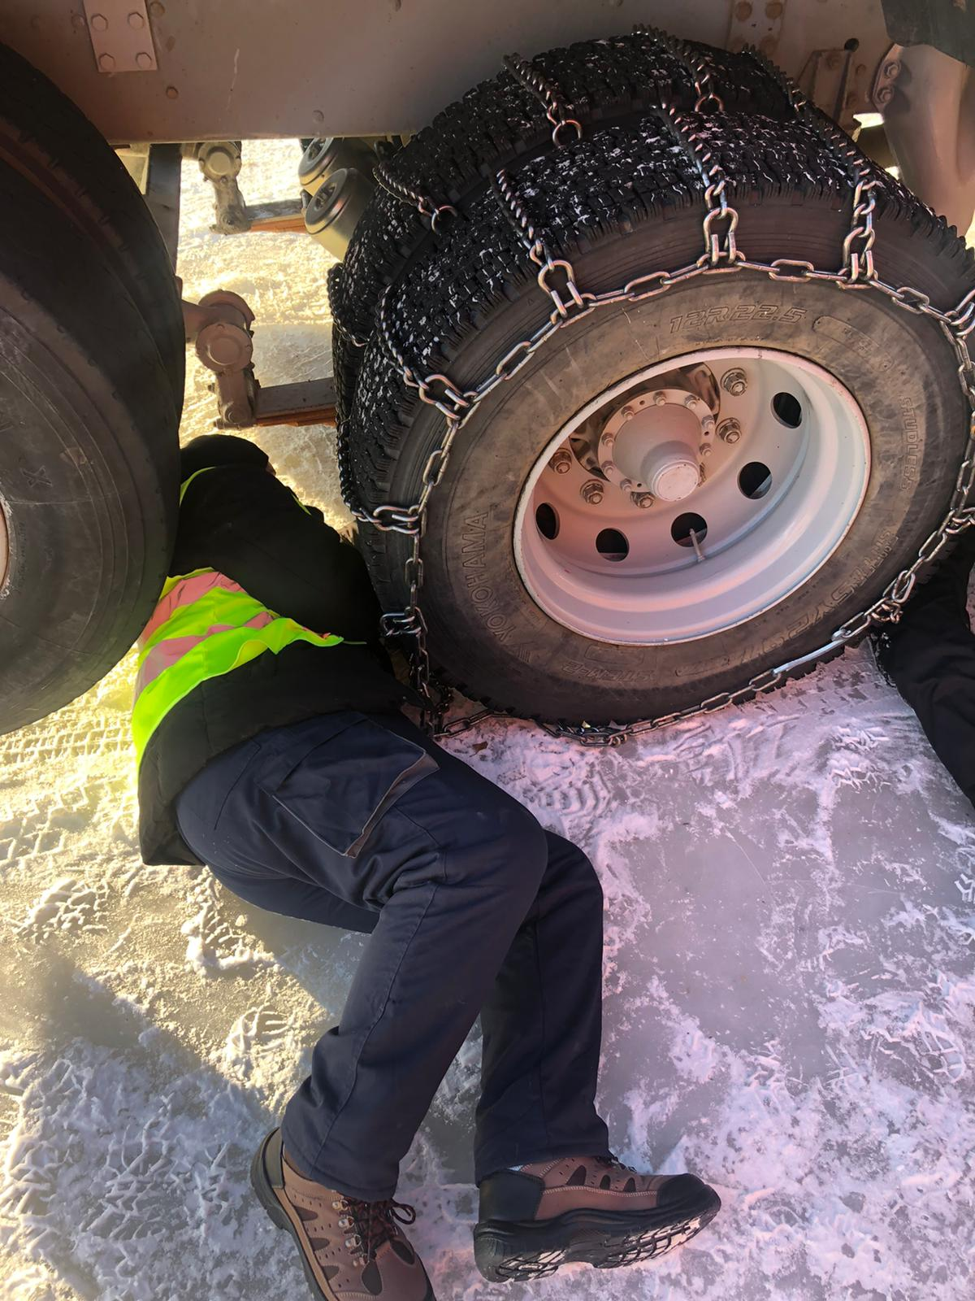
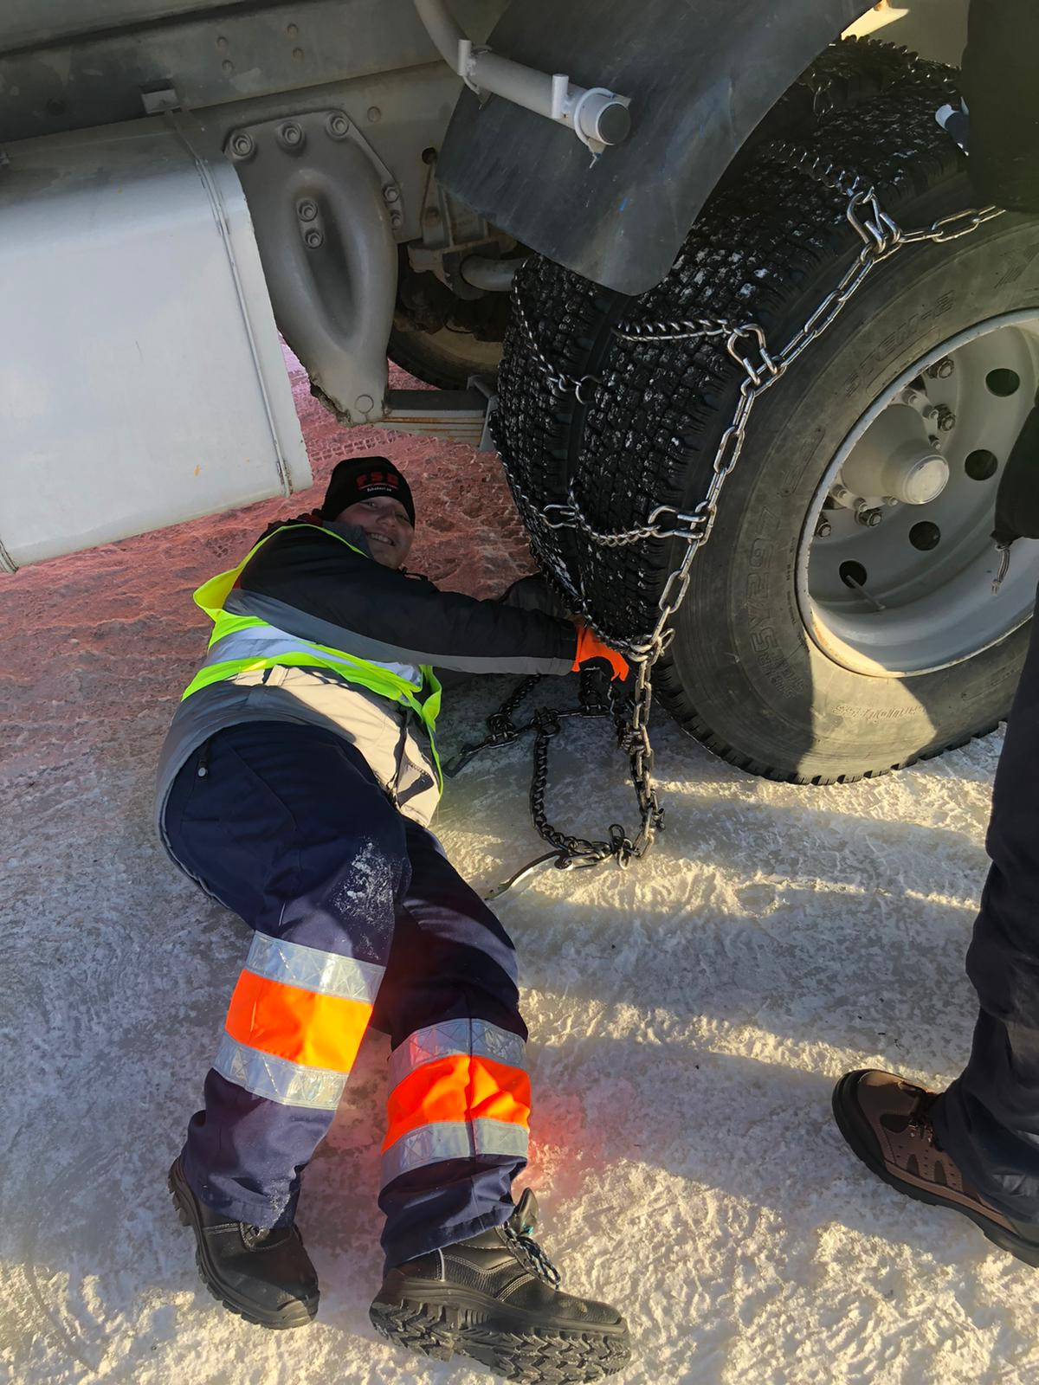
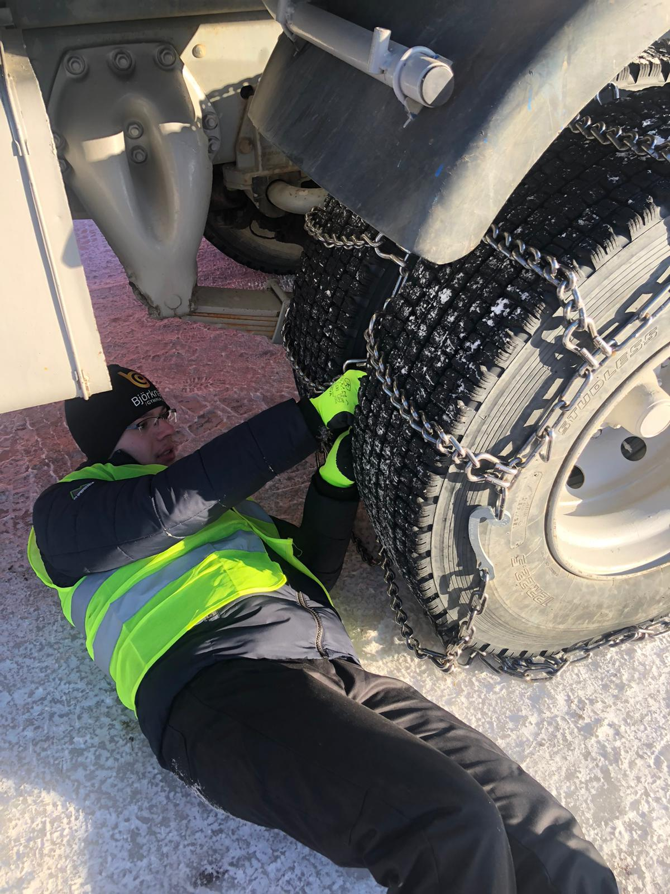
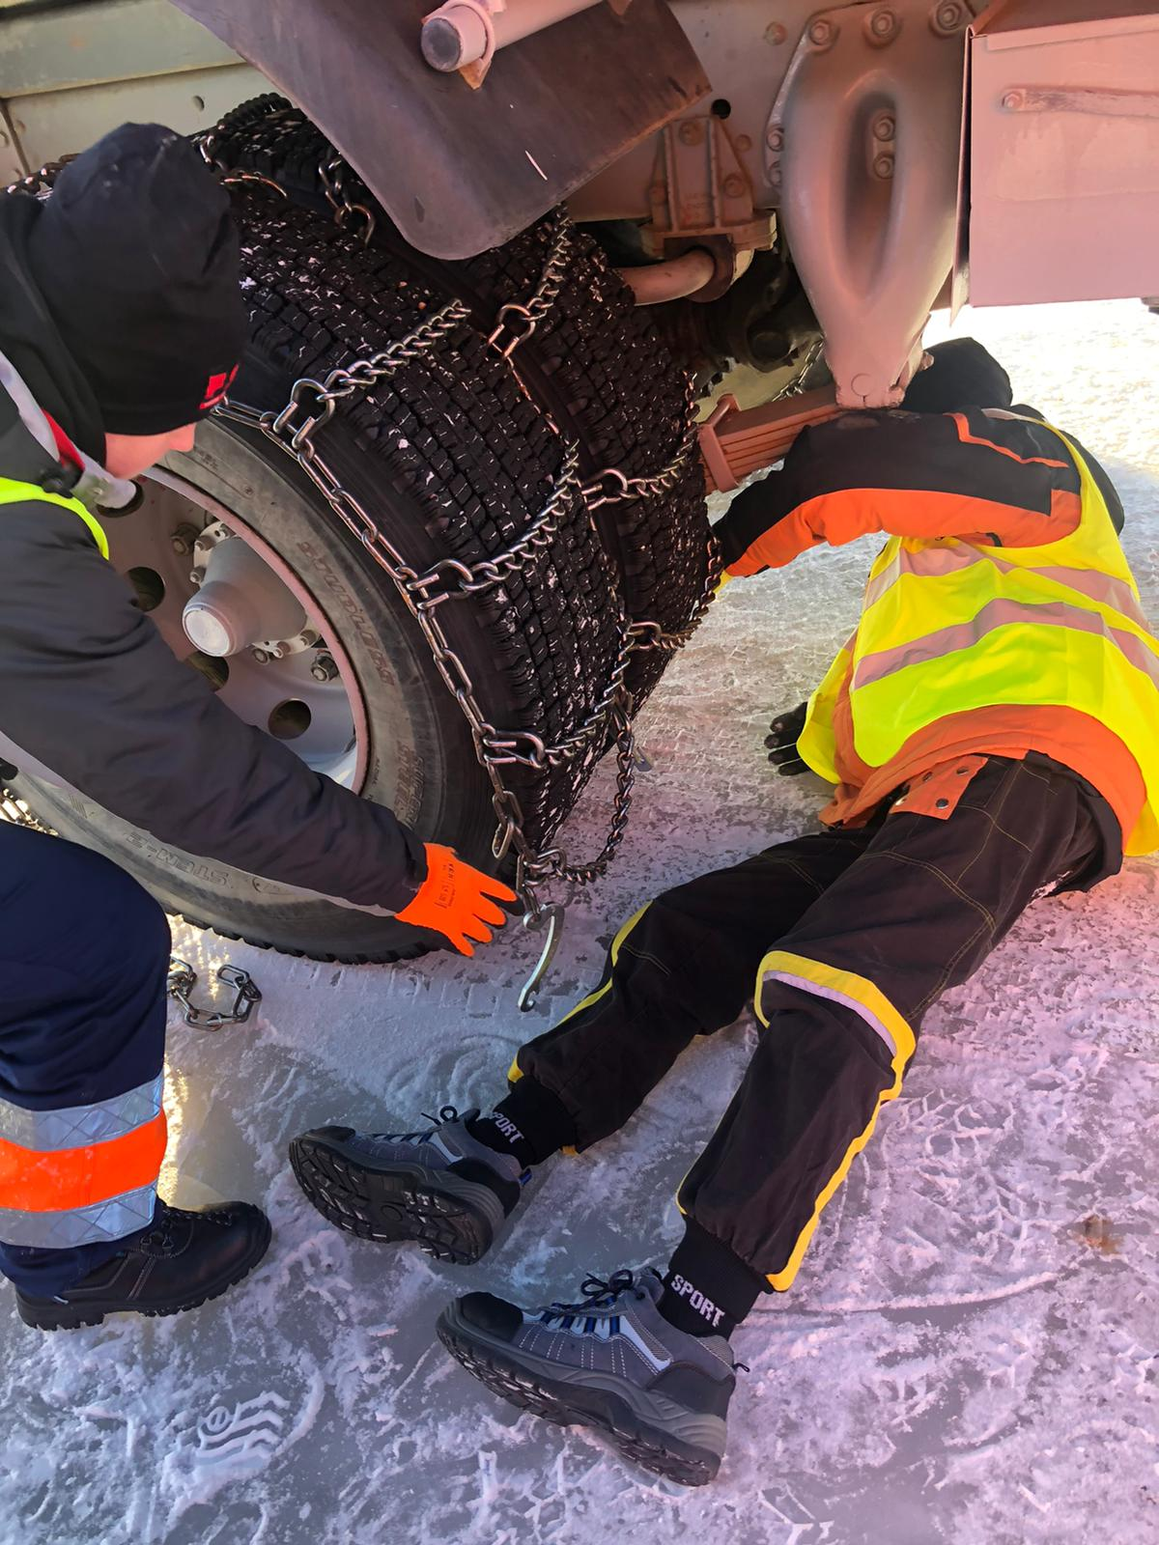

Slide 17
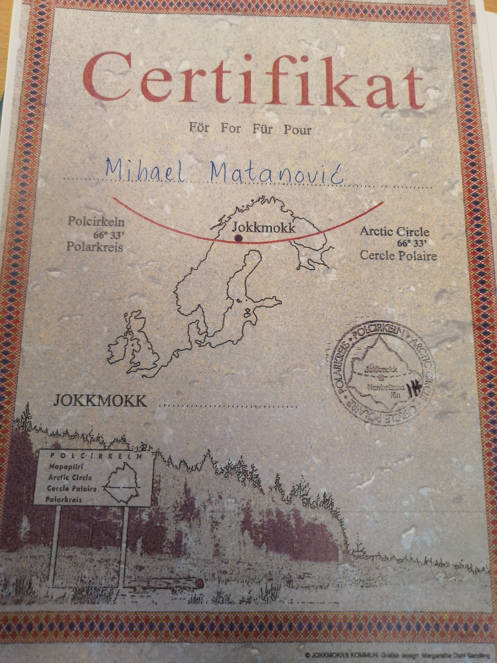
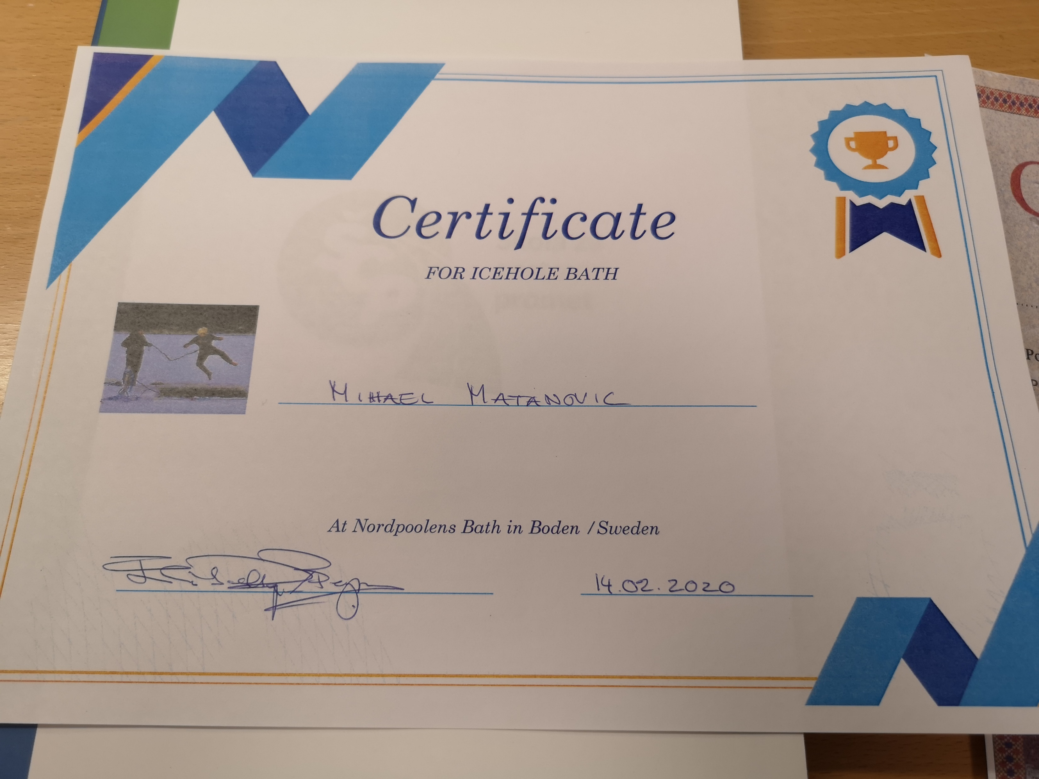
Certfikat za polarni krug Certifikat za skok u zaleđeno jezero

Slide 18
HVALA NA PAŽNJI!!!

